Slide 1
共働き・働き損ゾーン ミニセミナー
図解資料まとめ（2026年7月）

Slide 2
今日の4つのポイント
給与収入で社保の土台を決める（10月以降は週20時間が焦点）
複数の収入源でリスクヘッジ
副業も検討（扶養内は合計年収で見る）
目的は税・社保を安くすることではなく、長く働ける自分である

Slide 3
① 働き損ゾーンと手取りのイメージ

Slide 4
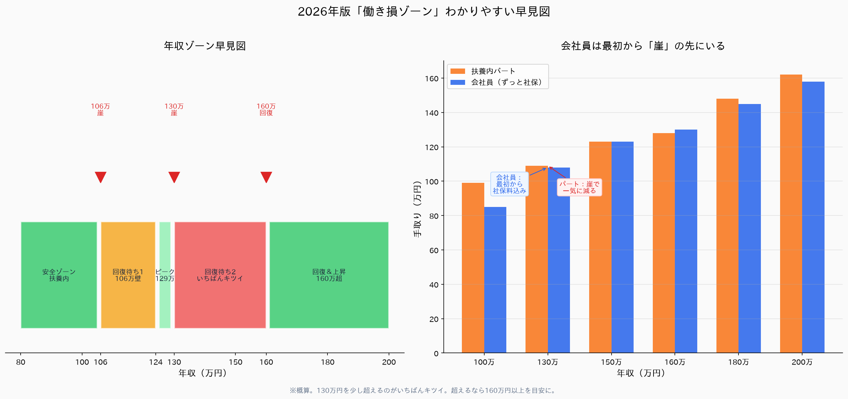
働き損ゾーン早見図
Notes:
青＝勤務先社保、緑＝配偶者扶養内、赤＝国保＋国年のキツい帯

Slide 5
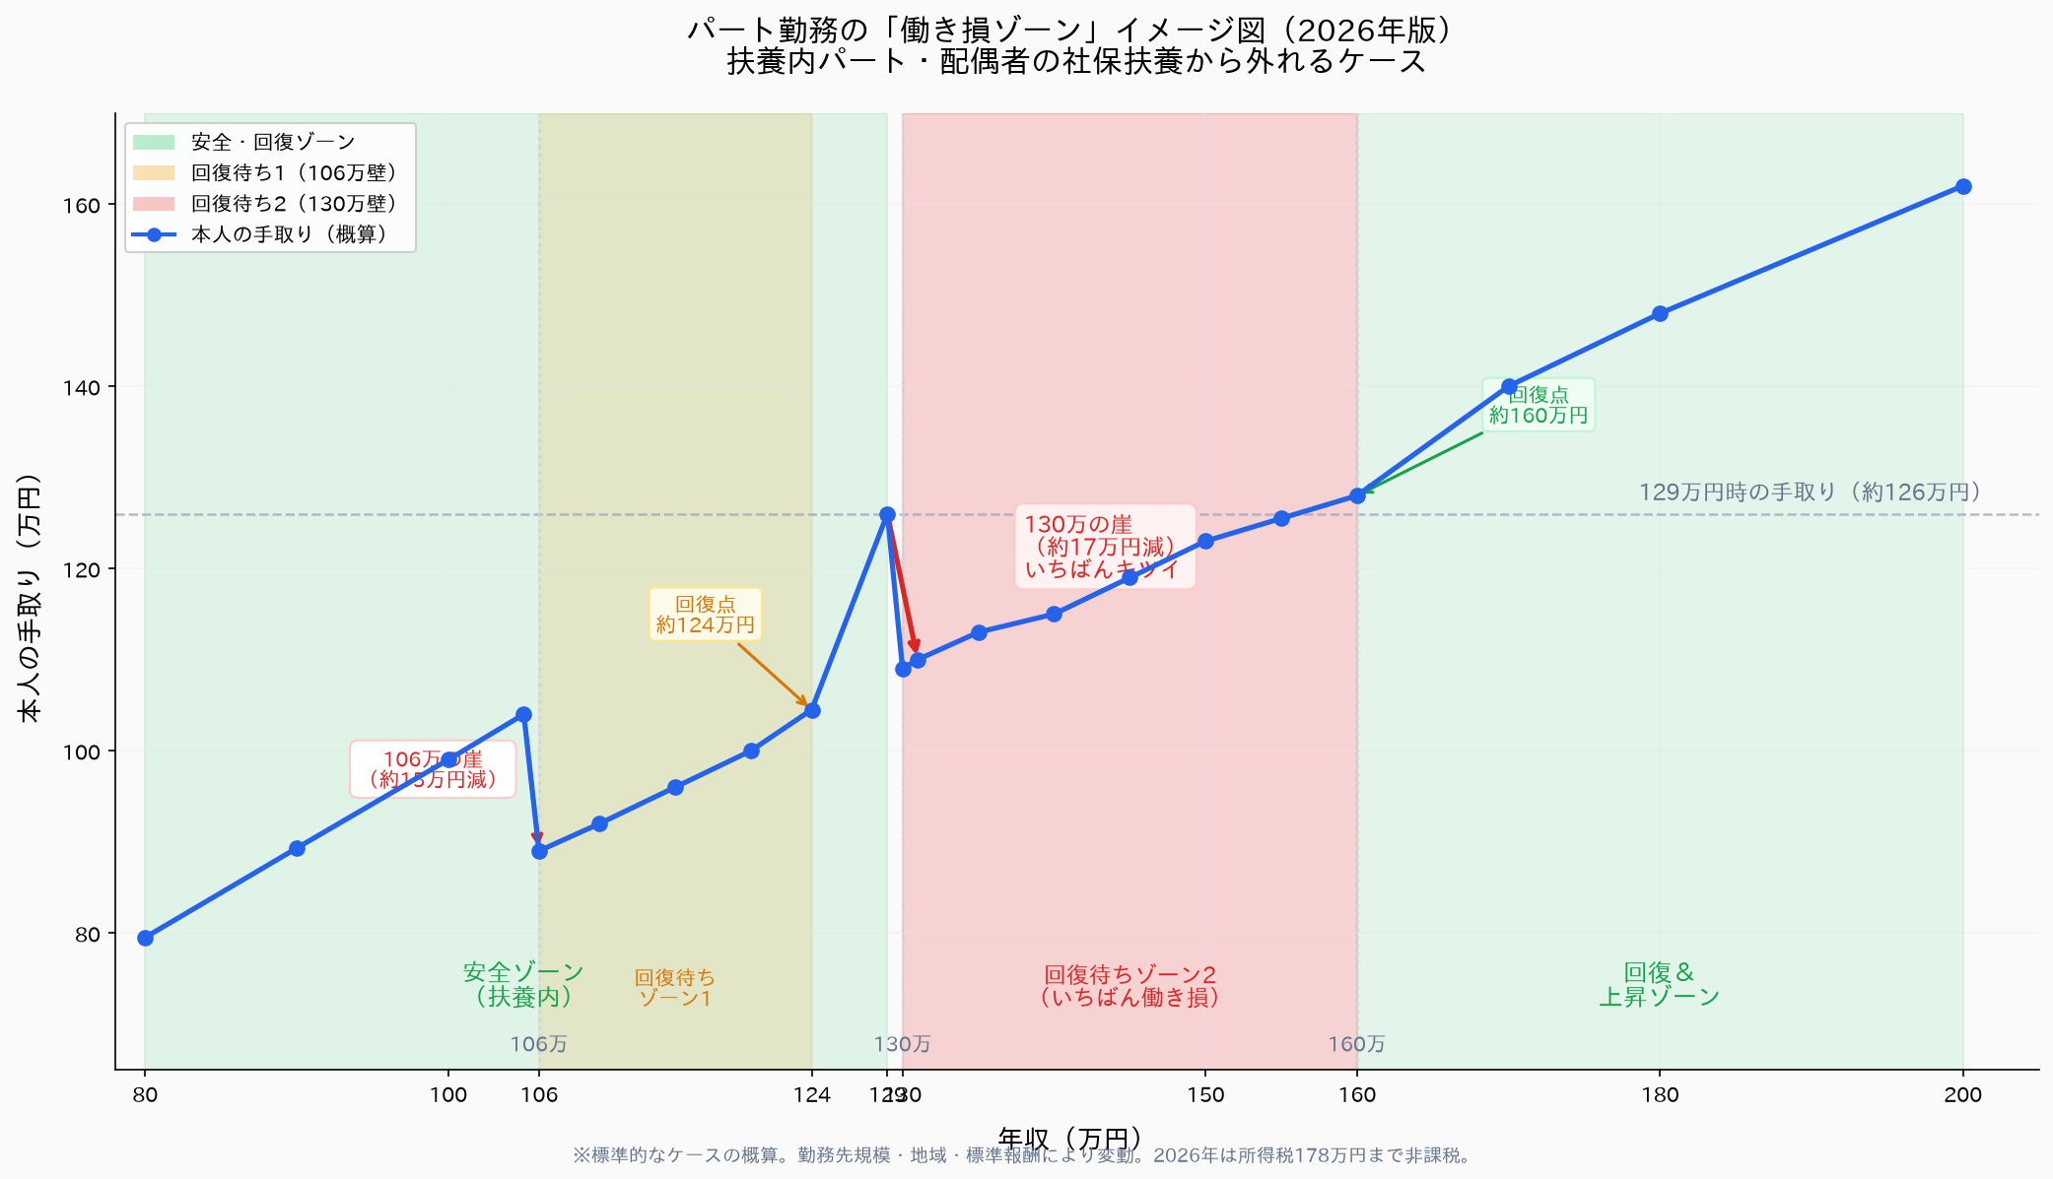
手取りの推移（年収別）
Notes:
106万・130万付近で手取りの伸びが鈍るゾーンを確認

Slide 6
② 実質損額（扶養内129万基準）

Slide 7
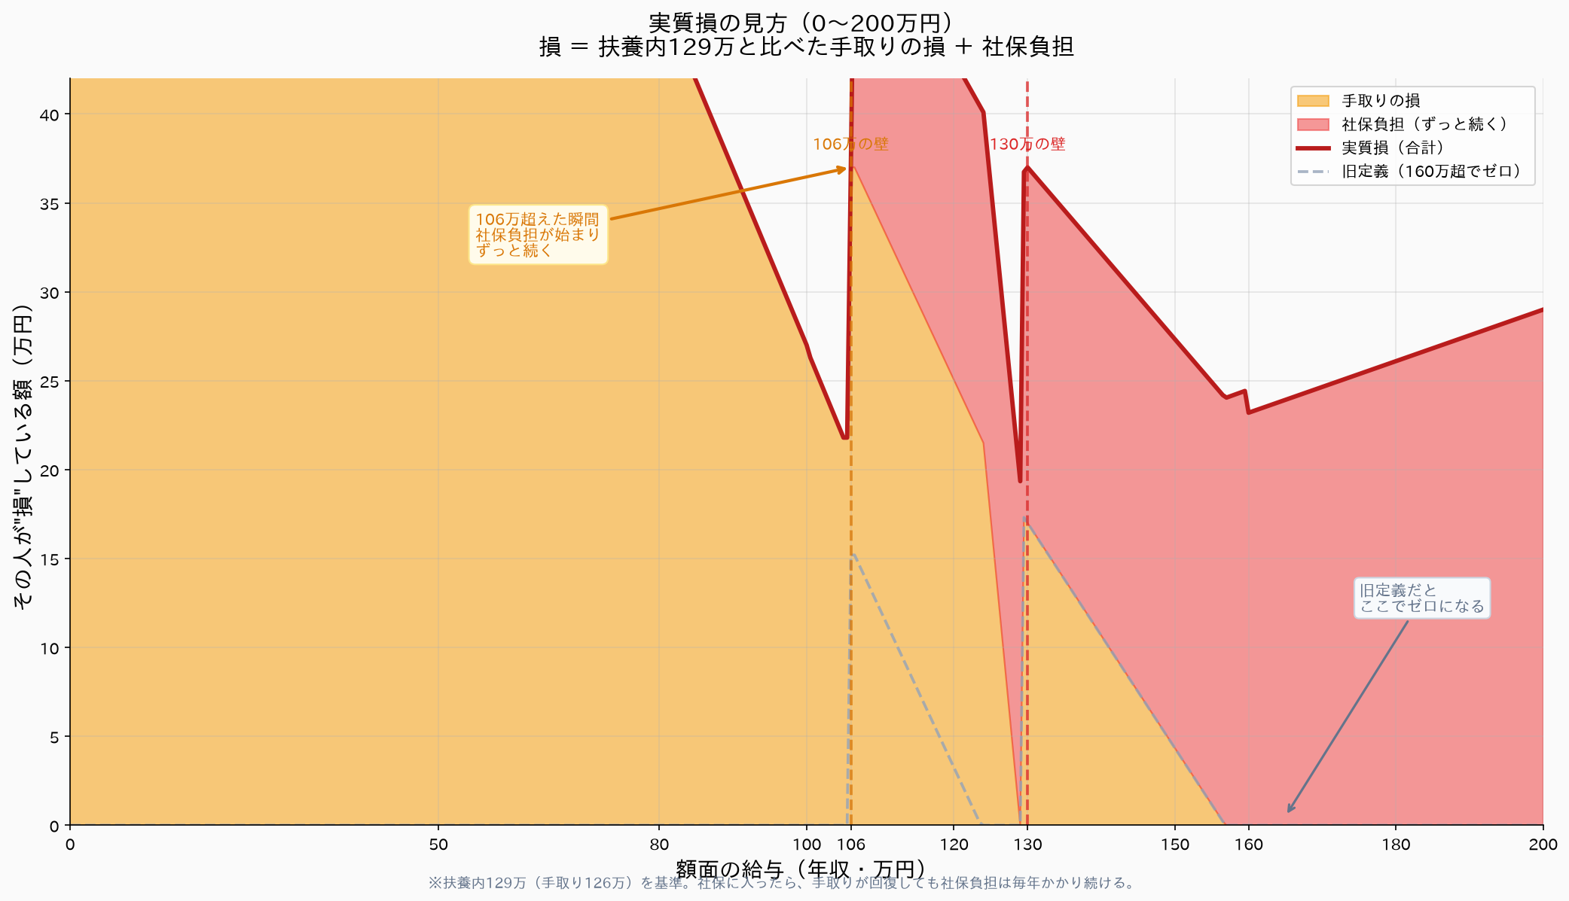
実質損額グラフ（拡大）
Notes:
扶養内の最高手取り（129万付近）を基準にした実質損

Slide 8
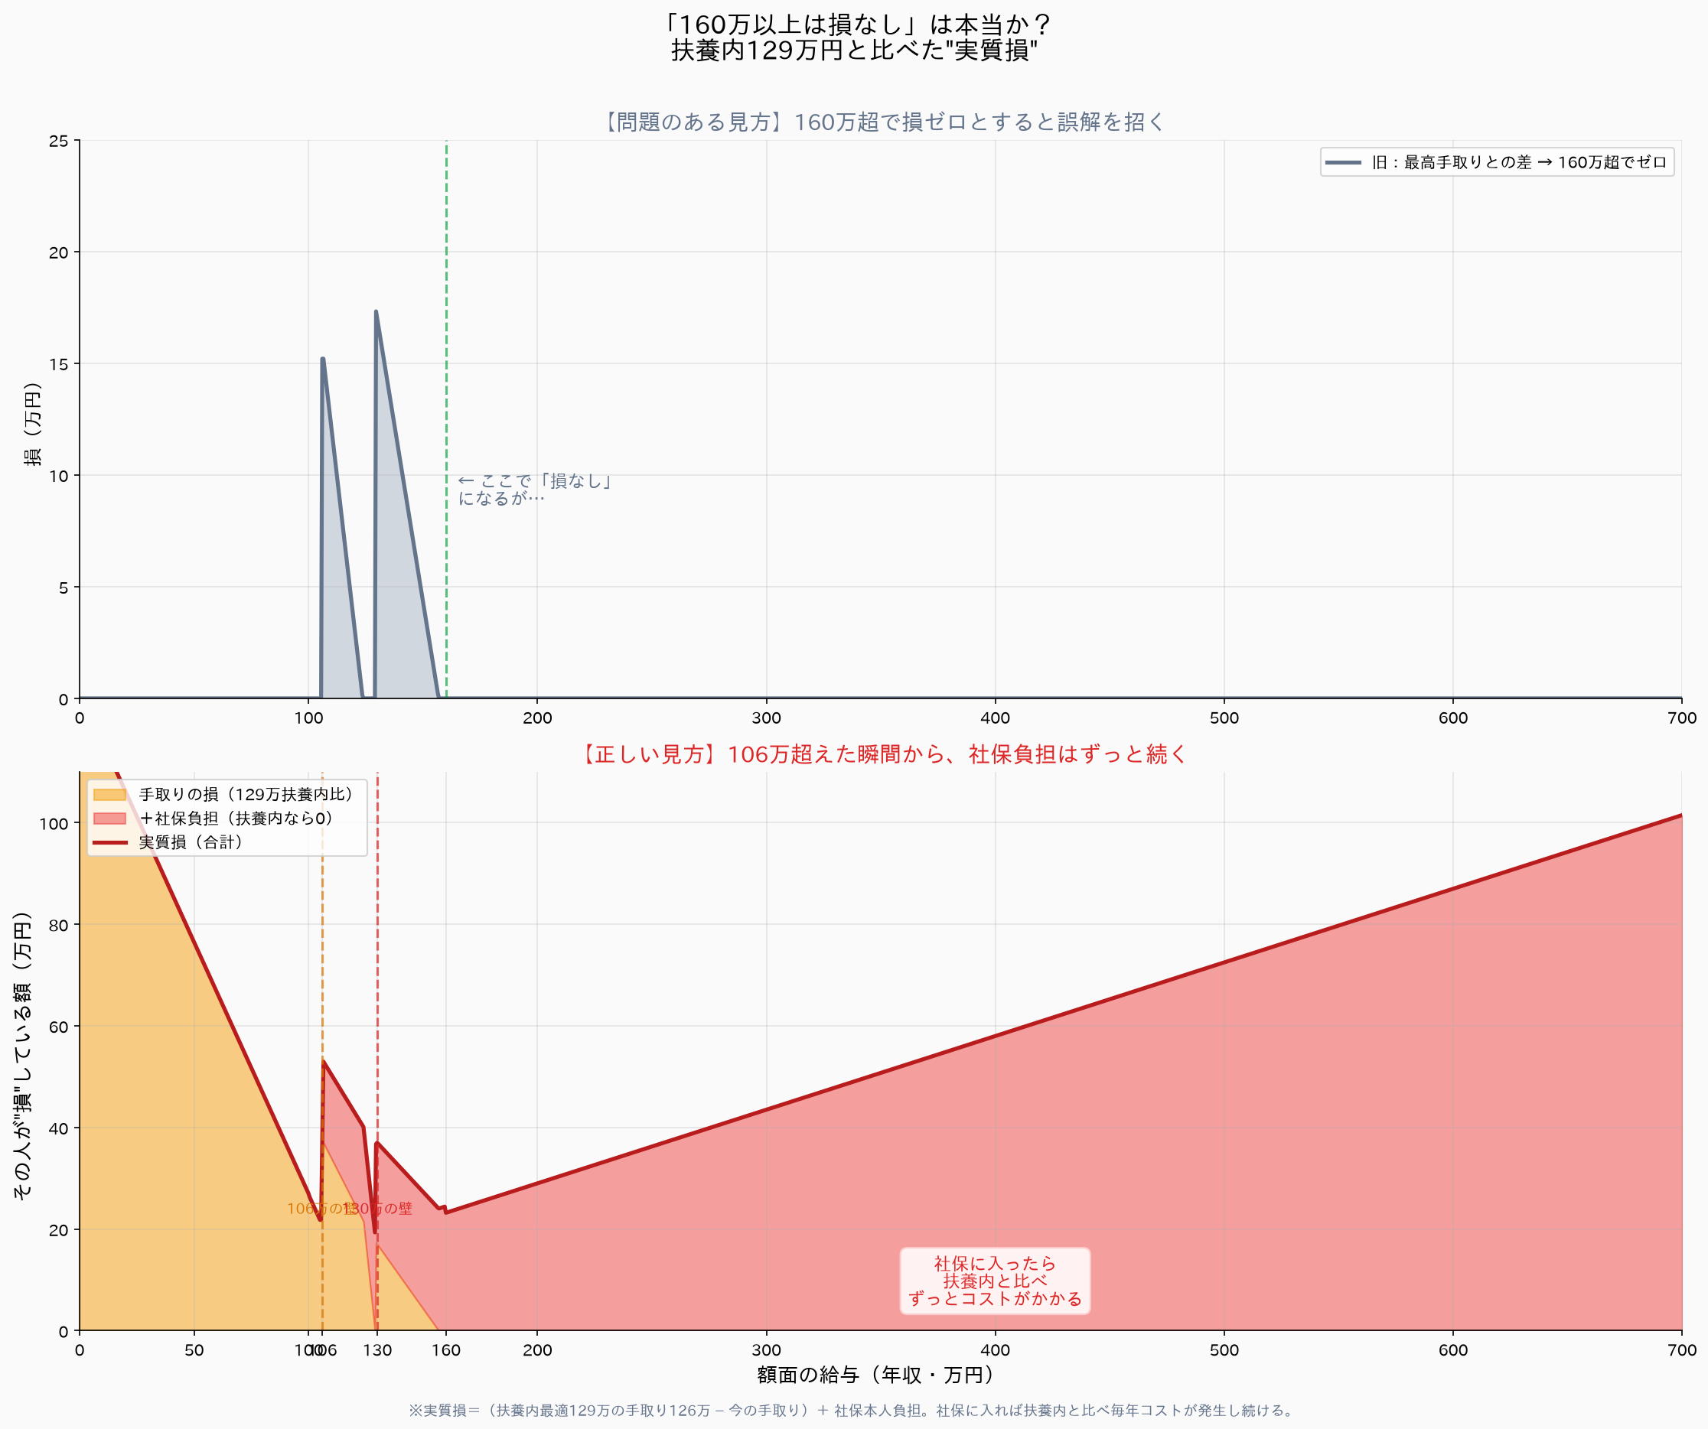
実質損額グラフ（全体）
Notes:
年収を上げても手取りが伸びにくい帯の全体像

Slide 9
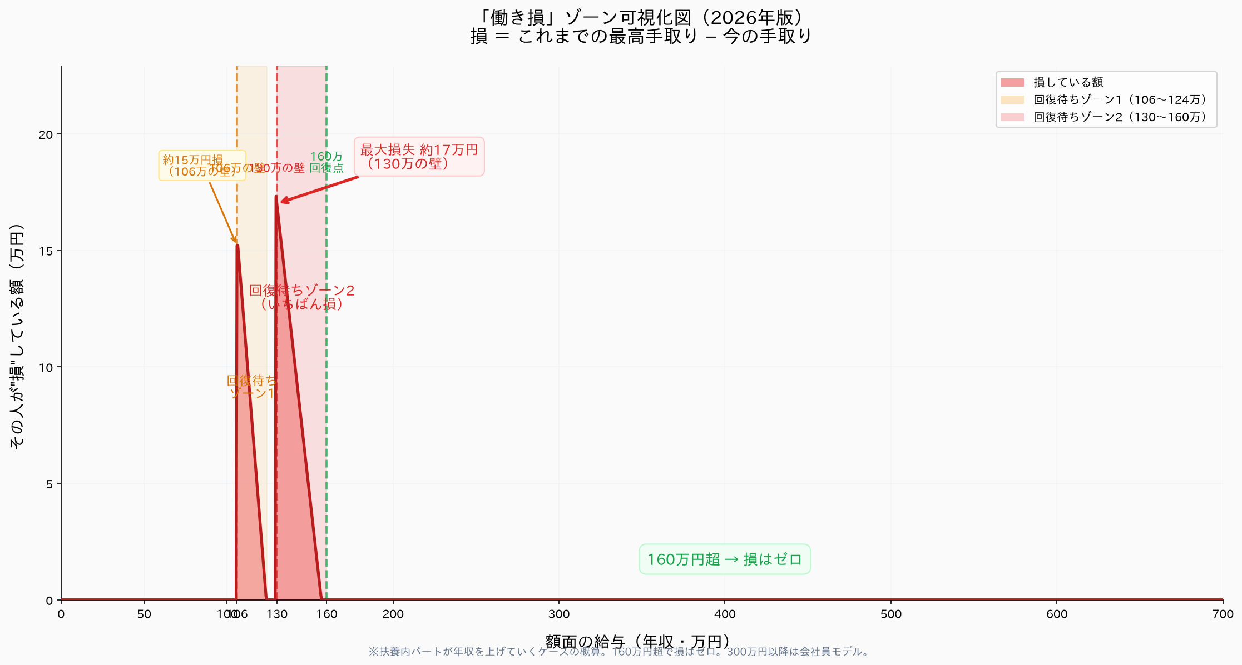
損額グラフ（旧定義・全体）
Notes:
参考：旧定義での損額イメージ

Slide 10
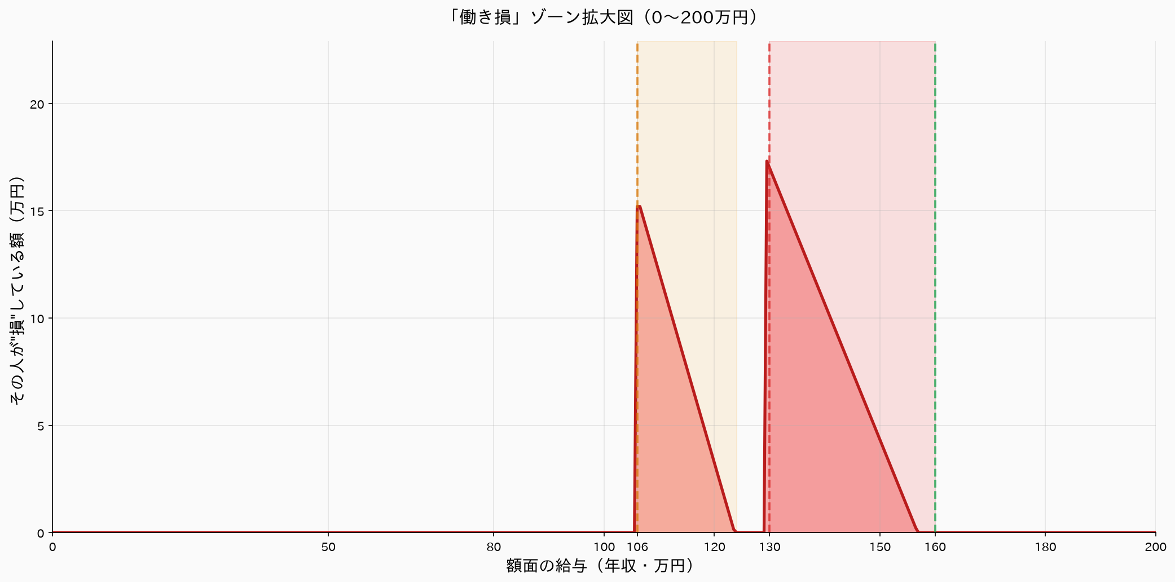
損額グラフ（旧定義・拡大）
Notes:
参考：旧定義・106〜200万円付近の拡大

Slide 11
③ 損の内訳と世帯比較

Slide 12
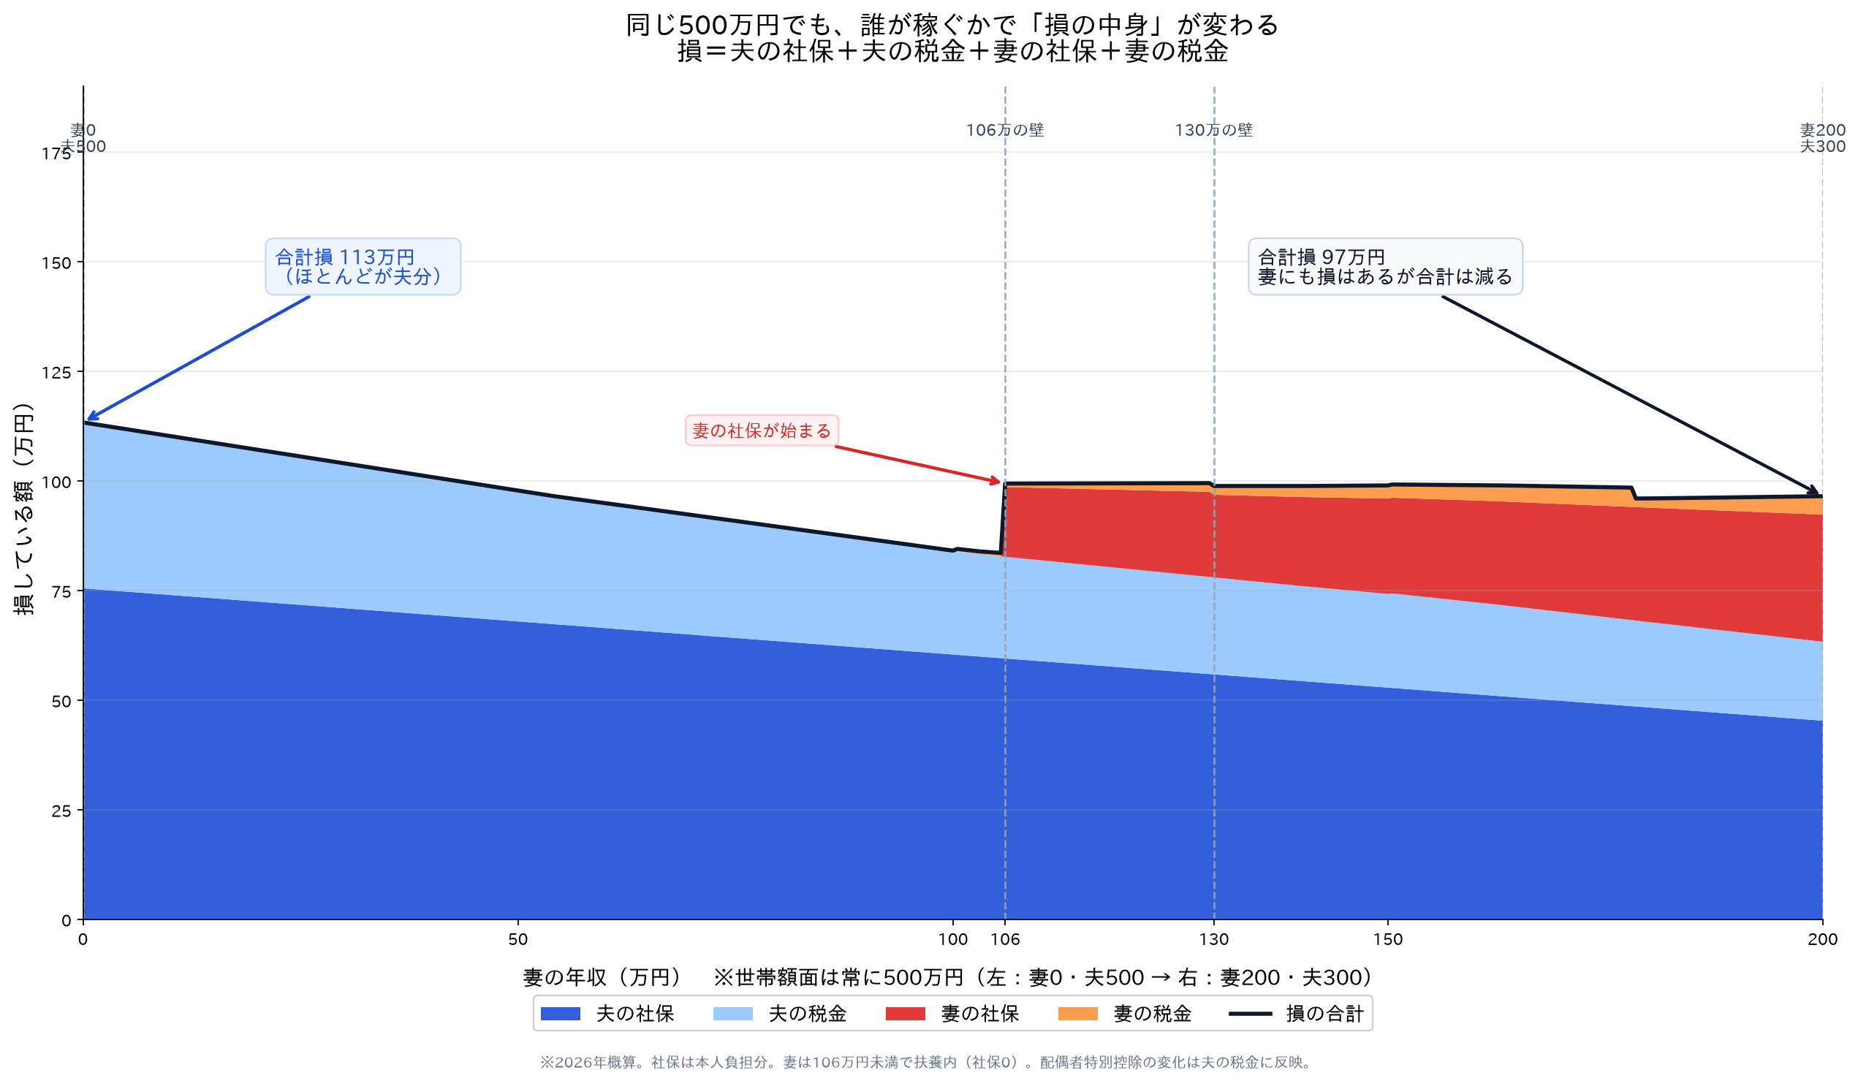
損の内訳（積み上げ）世帯年収500万
Notes:
税金・社保・配偶者特別控除など、損の構成要素

Slide 13
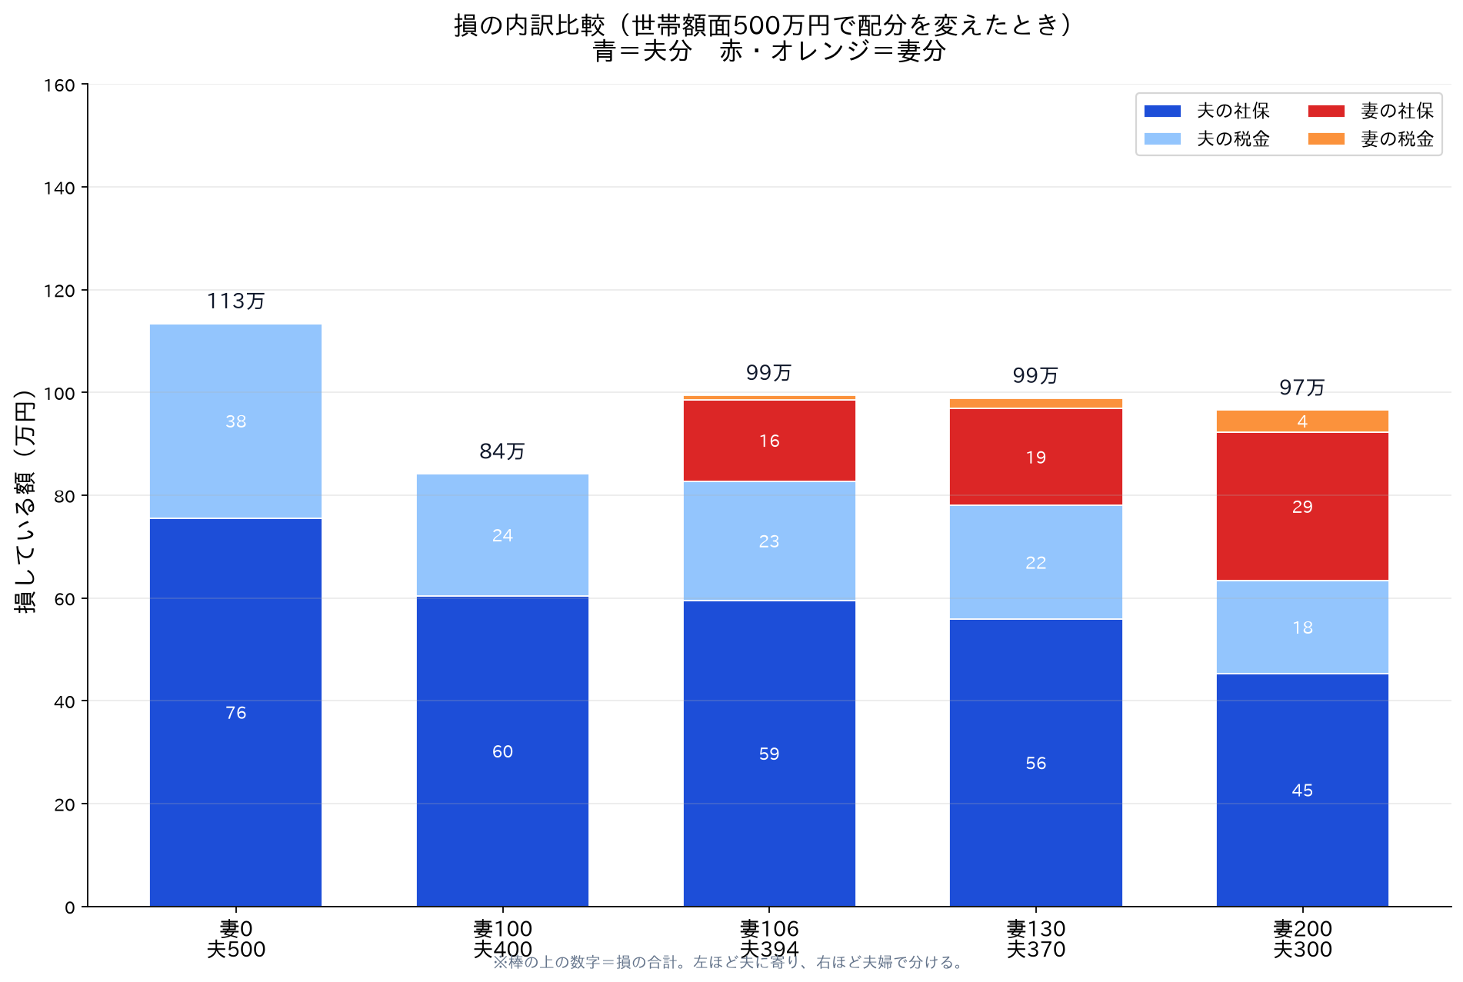
損の内訳（棒グラフ）世帯年収500万
Notes:
項目別の損額を比較

Slide 14
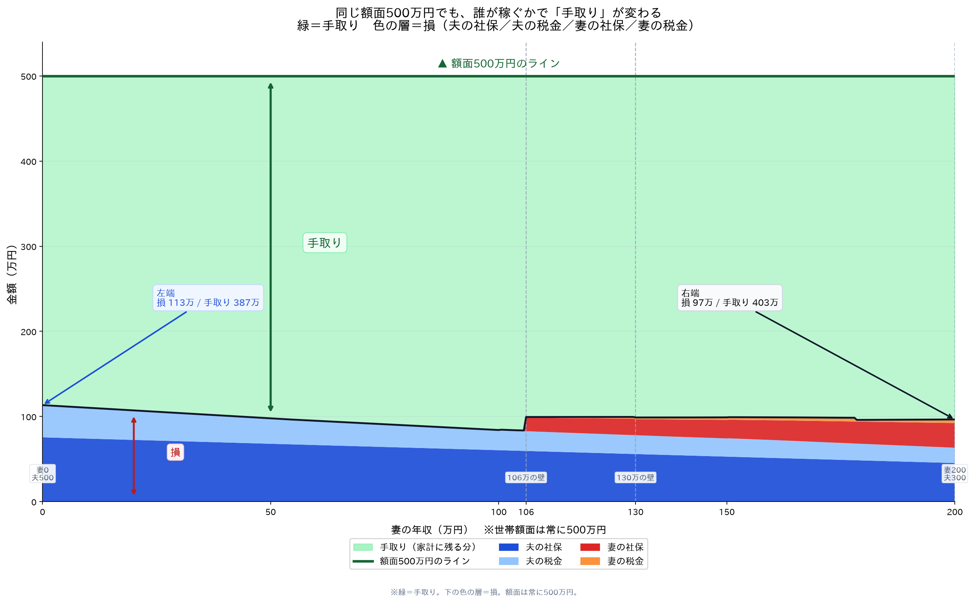
手取り下・損上（積み上げ）世帯500万
Notes:
手取りを下に、損を上に積み上げた見え方

Slide 15
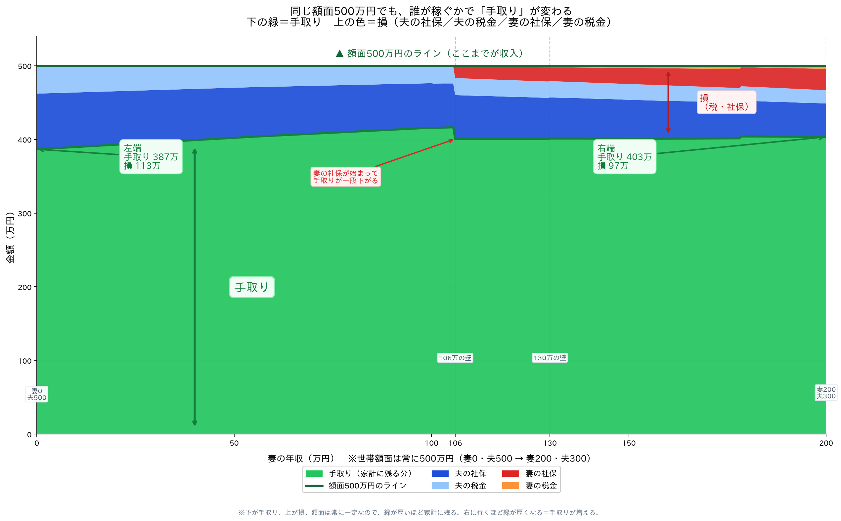
手取り下・損上（下向き）世帯500万
Notes:
別レイアウト：手取りと損の対比

Slide 16
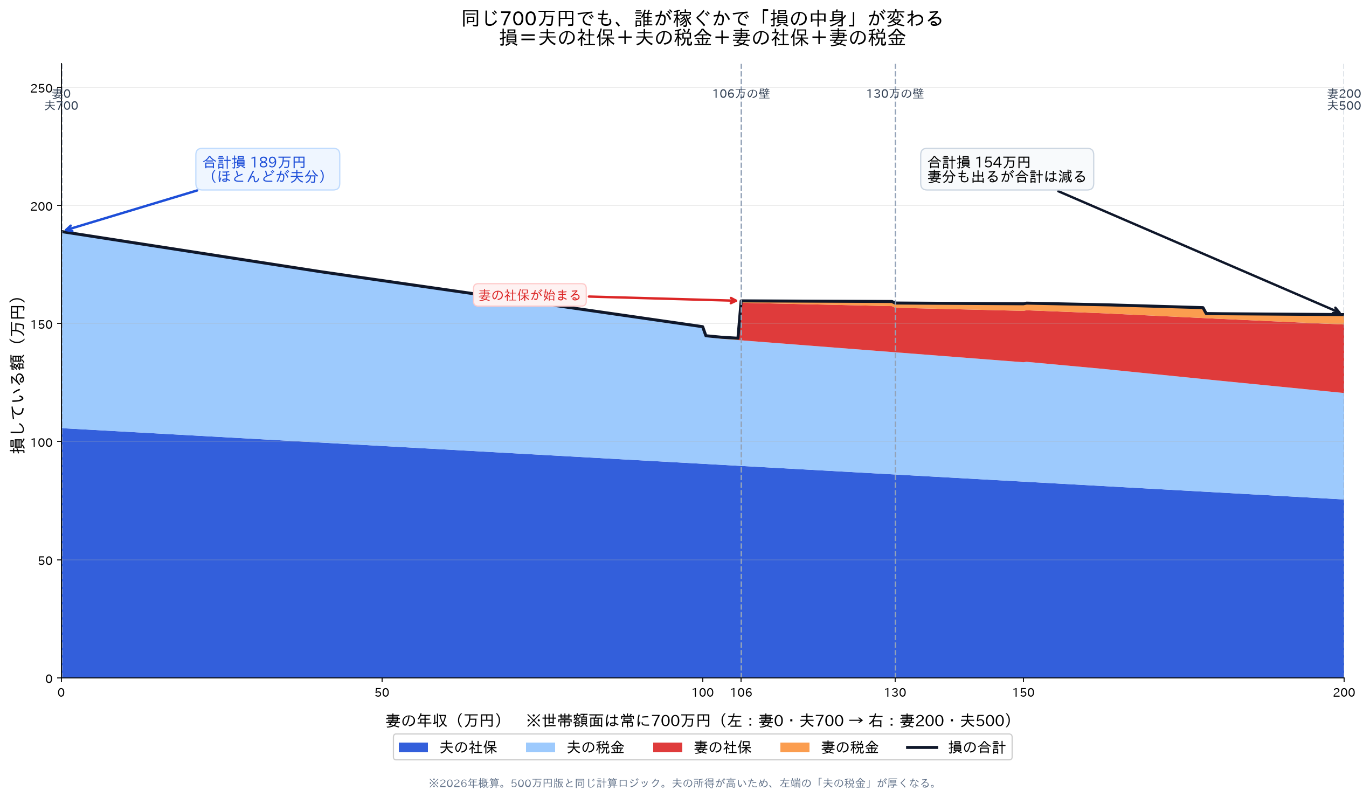
損の内訳（積み上げ）世帯年収700万
Notes:
夫年収700万世帯での損の内訳

Slide 17
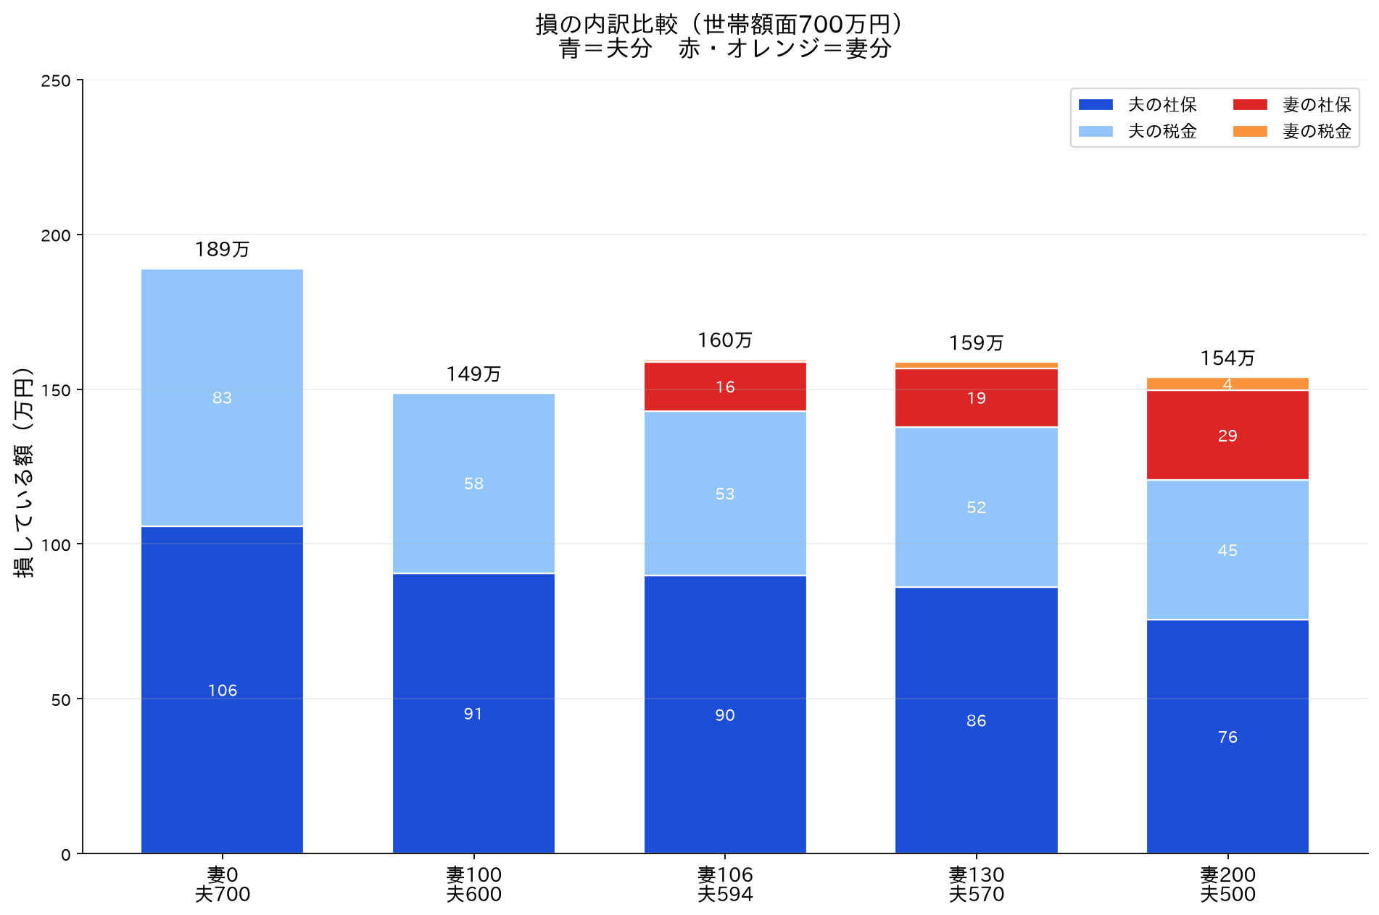
損の内訳（棒グラフ）世帯年収700万
Notes:
夫700万世帯・項目別比較

Slide 18
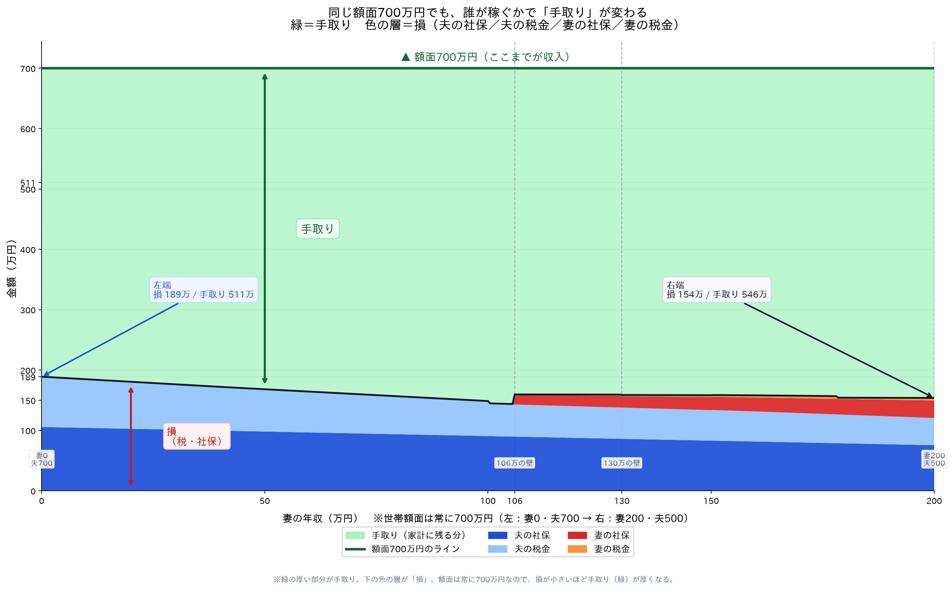
手取り下・損上（積み上げ）世帯700万
Notes:
夫700万世帯の手取りと損

Slide 19
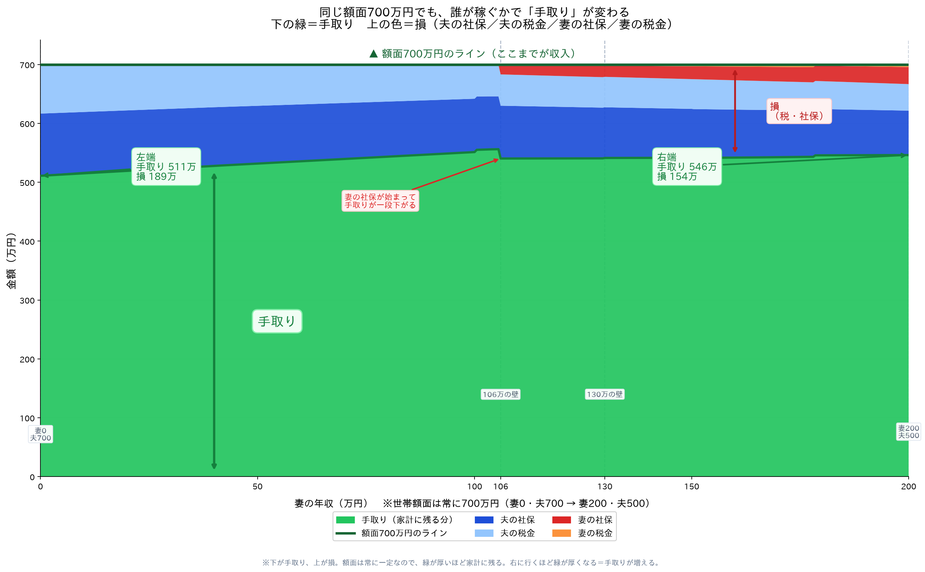
手取り下・損上（下向き）世帯700万
Notes:
別レイアウト：700万世帯

Slide 20
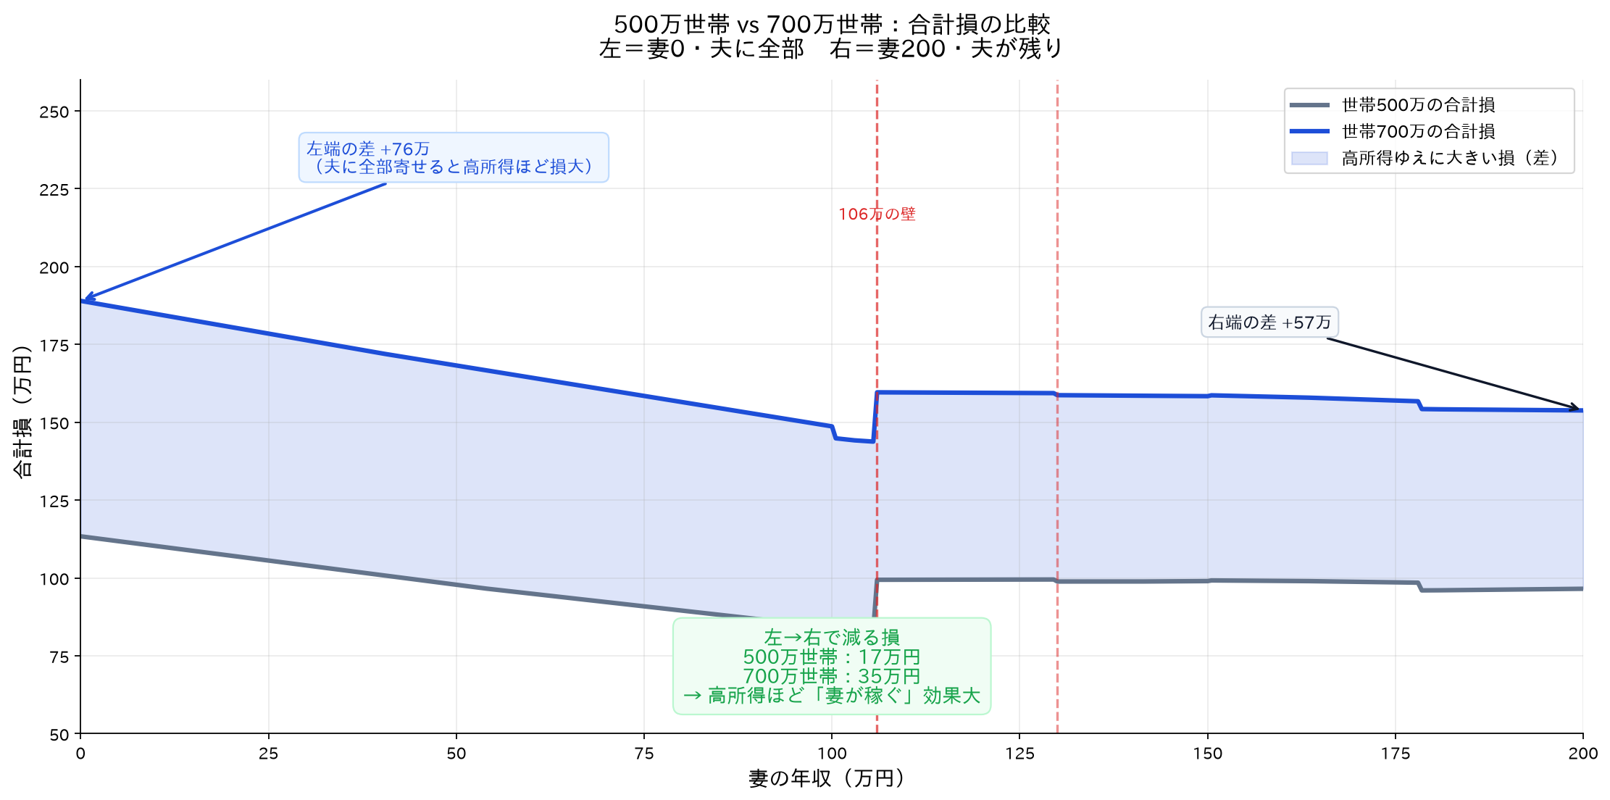
世帯500万 vs 700万の比較
Notes:
夫の年収が上がると妻の損の形も変わる

Slide 21
④ 誰が＋50万・＋100万稼ぐと損が変わるか

Slide 22
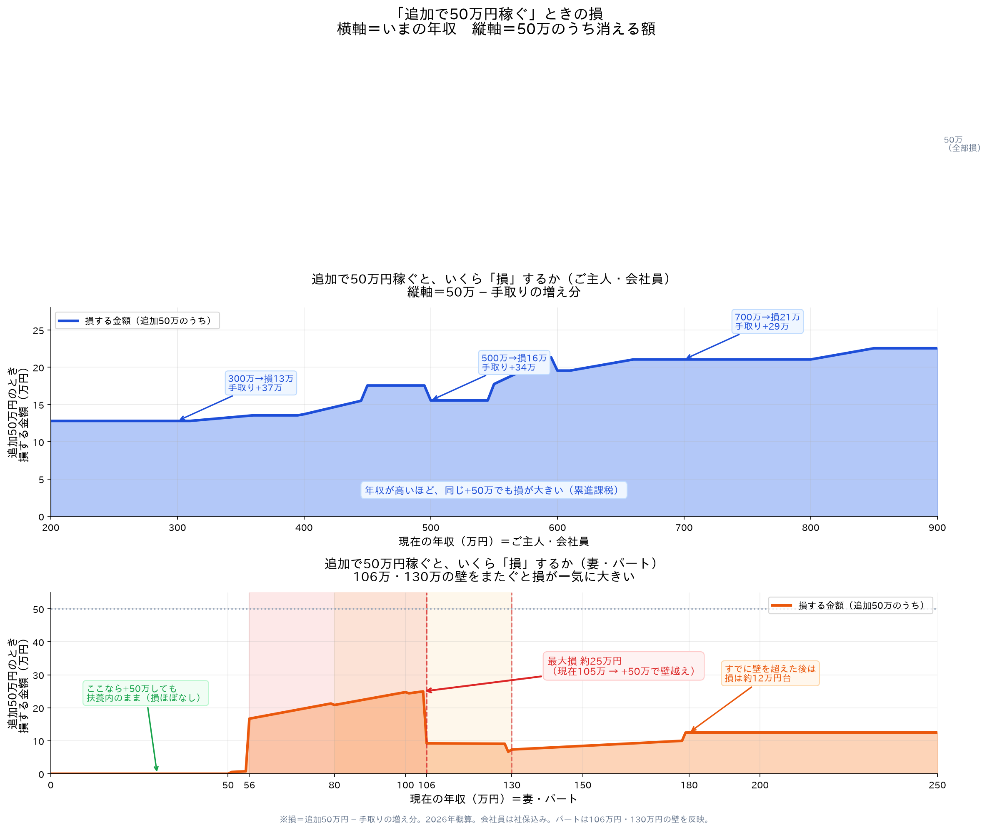
年収＋50万の損（夫年収別）
Notes:
夫の年収水準ごとに＋50万稼いだときの損

Slide 23
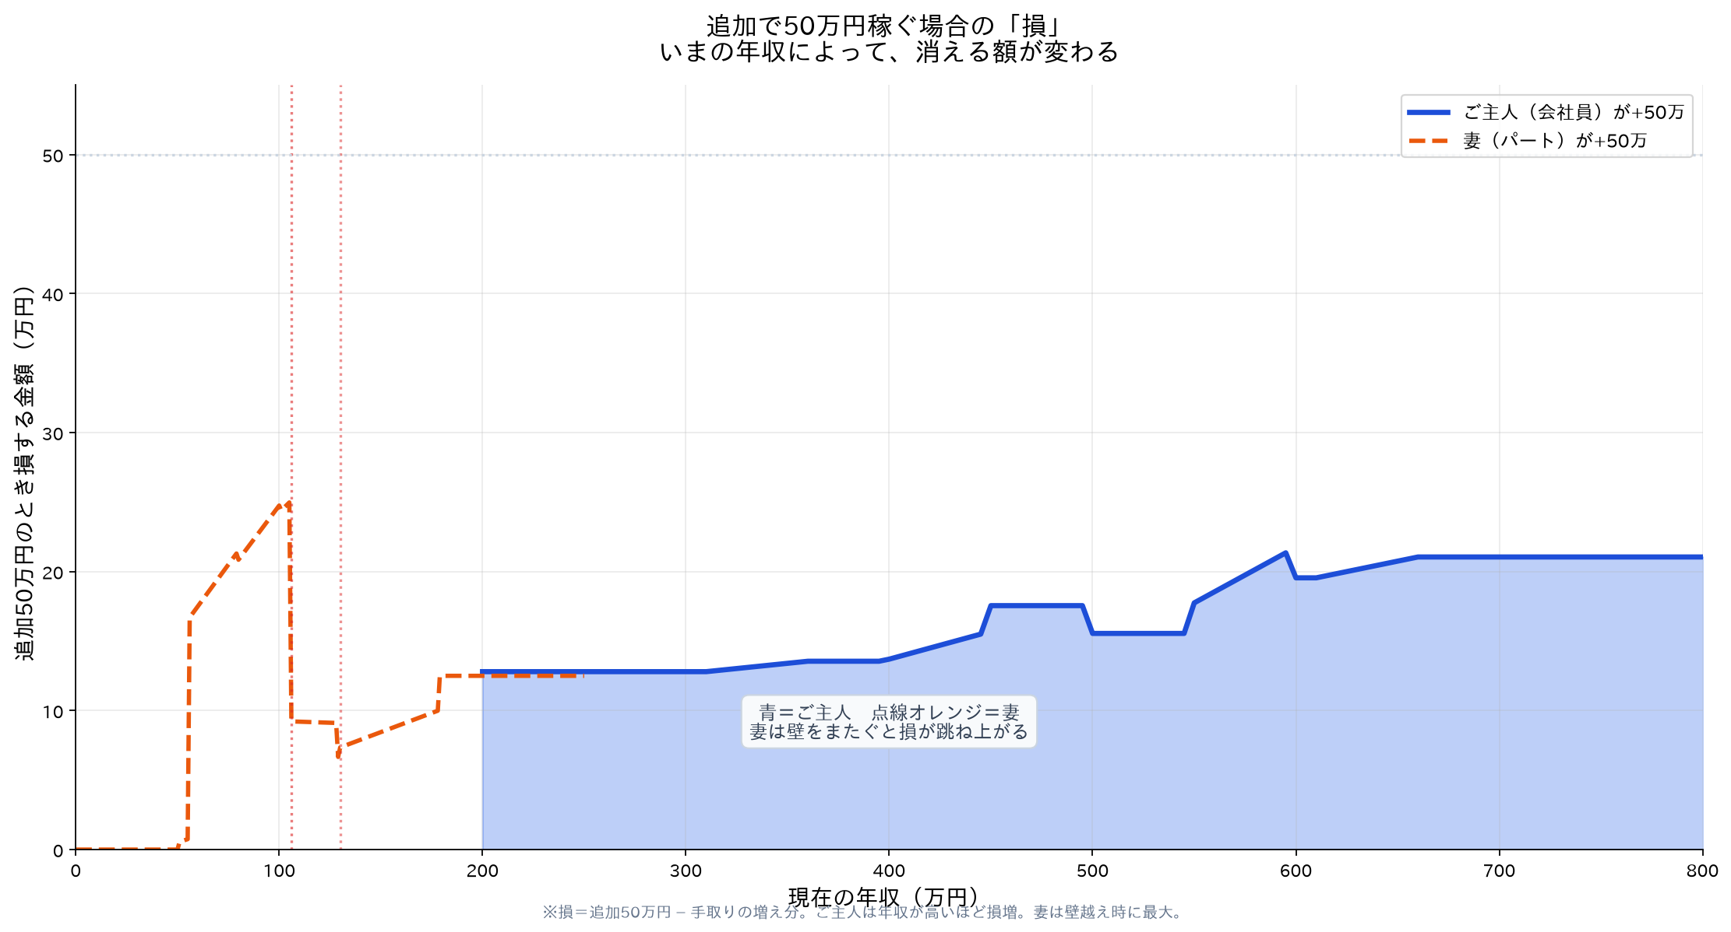
＋50万損のオーバーレイ比較
Notes:
夫＋50万 vs 妻＋50万の損の違い

Slide 24
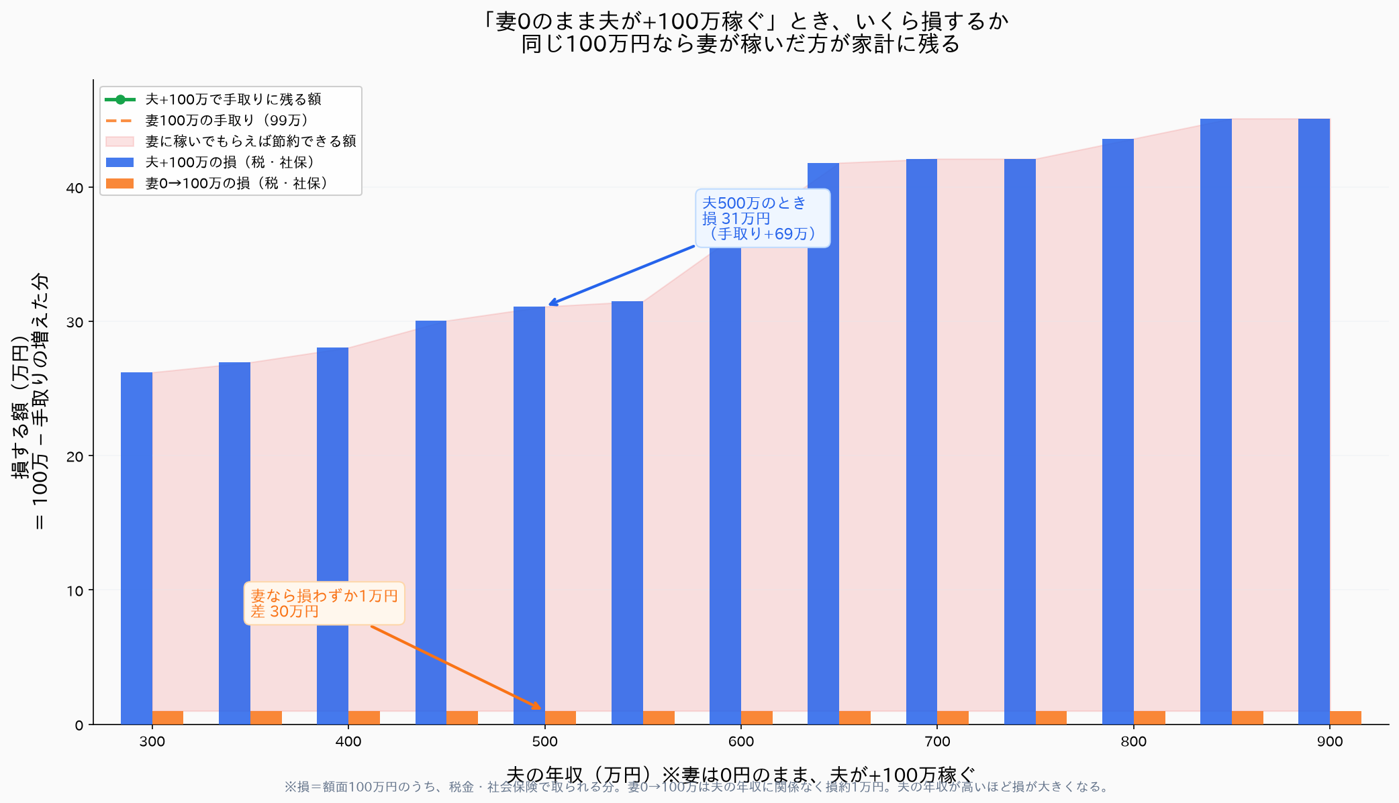
夫が＋100万稼いだときの損
Notes:
横軸＝夫年収。会社員は当たり前に損しながら稼いでいる

Slide 25
⑤ 社会保険マップ（時系列と企業規模）

Slide 26
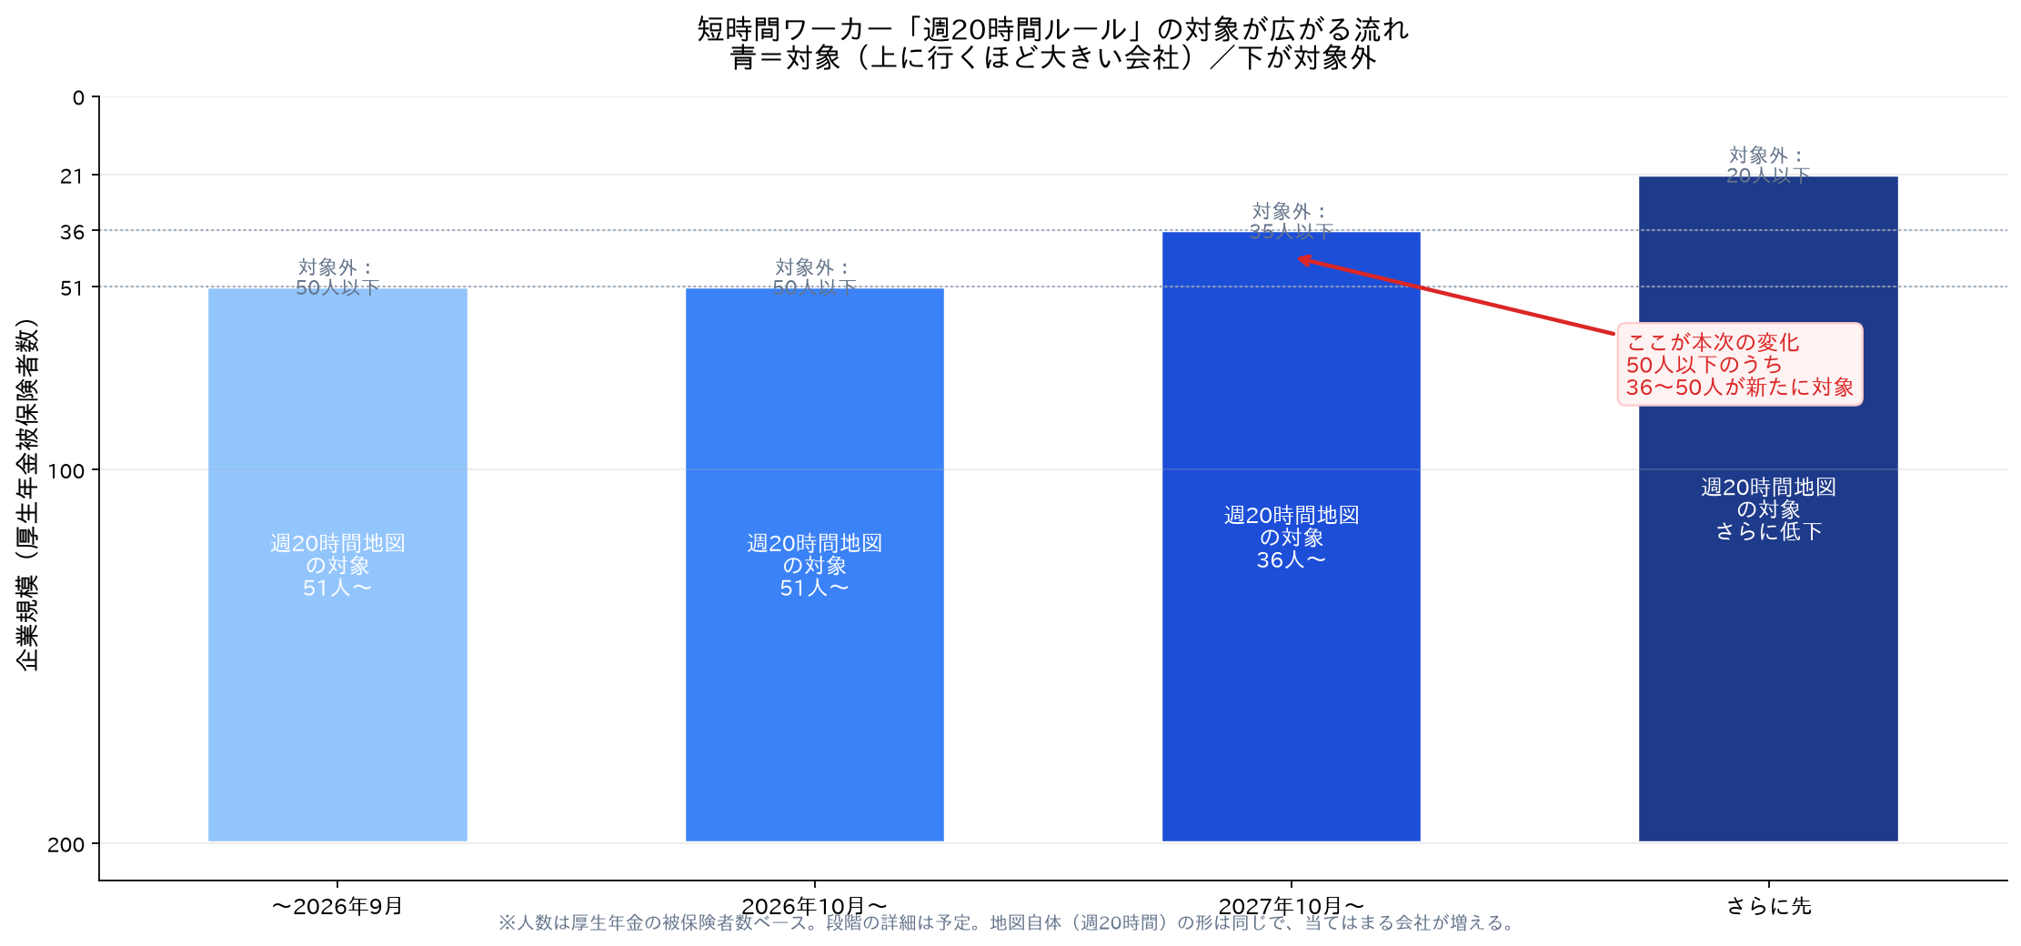
社保対象ラインの時系列
Notes:
2026年10月・2027年10月のルール変更の流れ

Slide 27
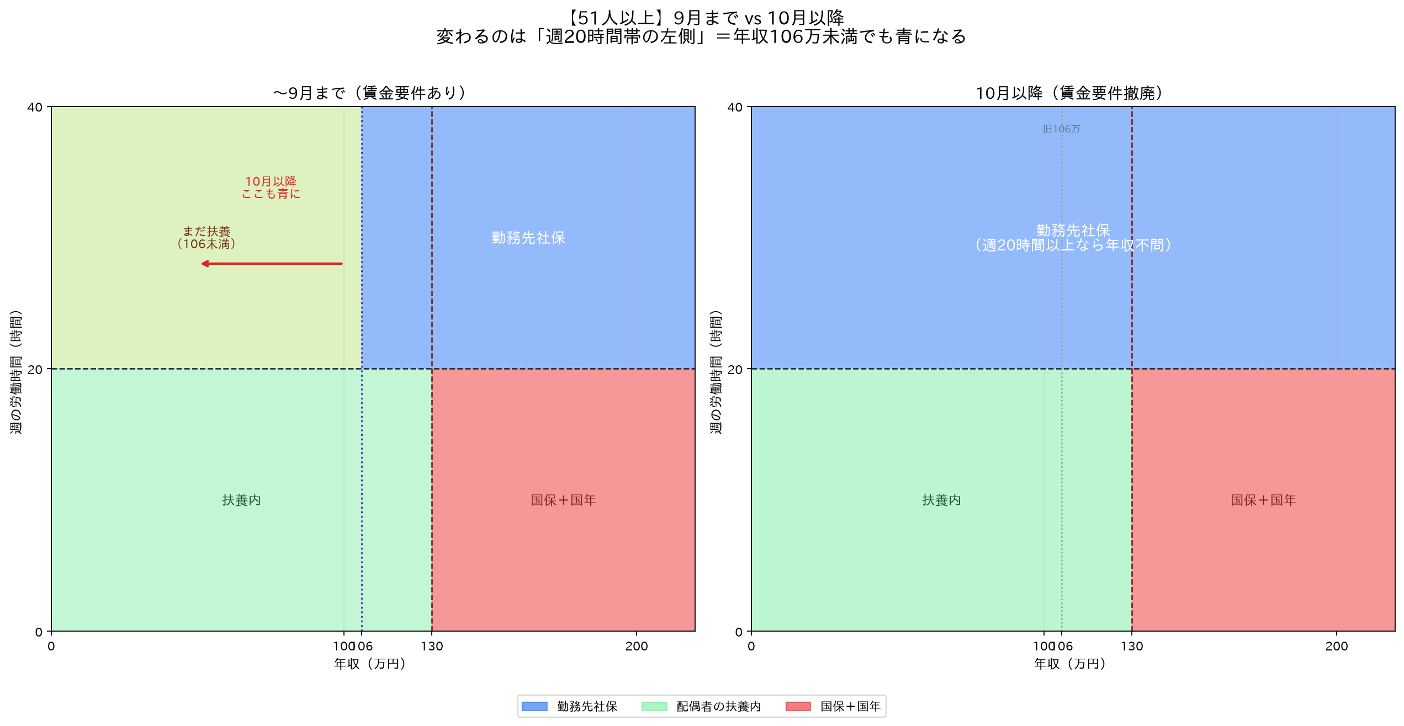
51人以上：9月まで vs 10月以降（★重要）
Notes:
賃金要件撤廃・週20時間が主軸に

Slide 28
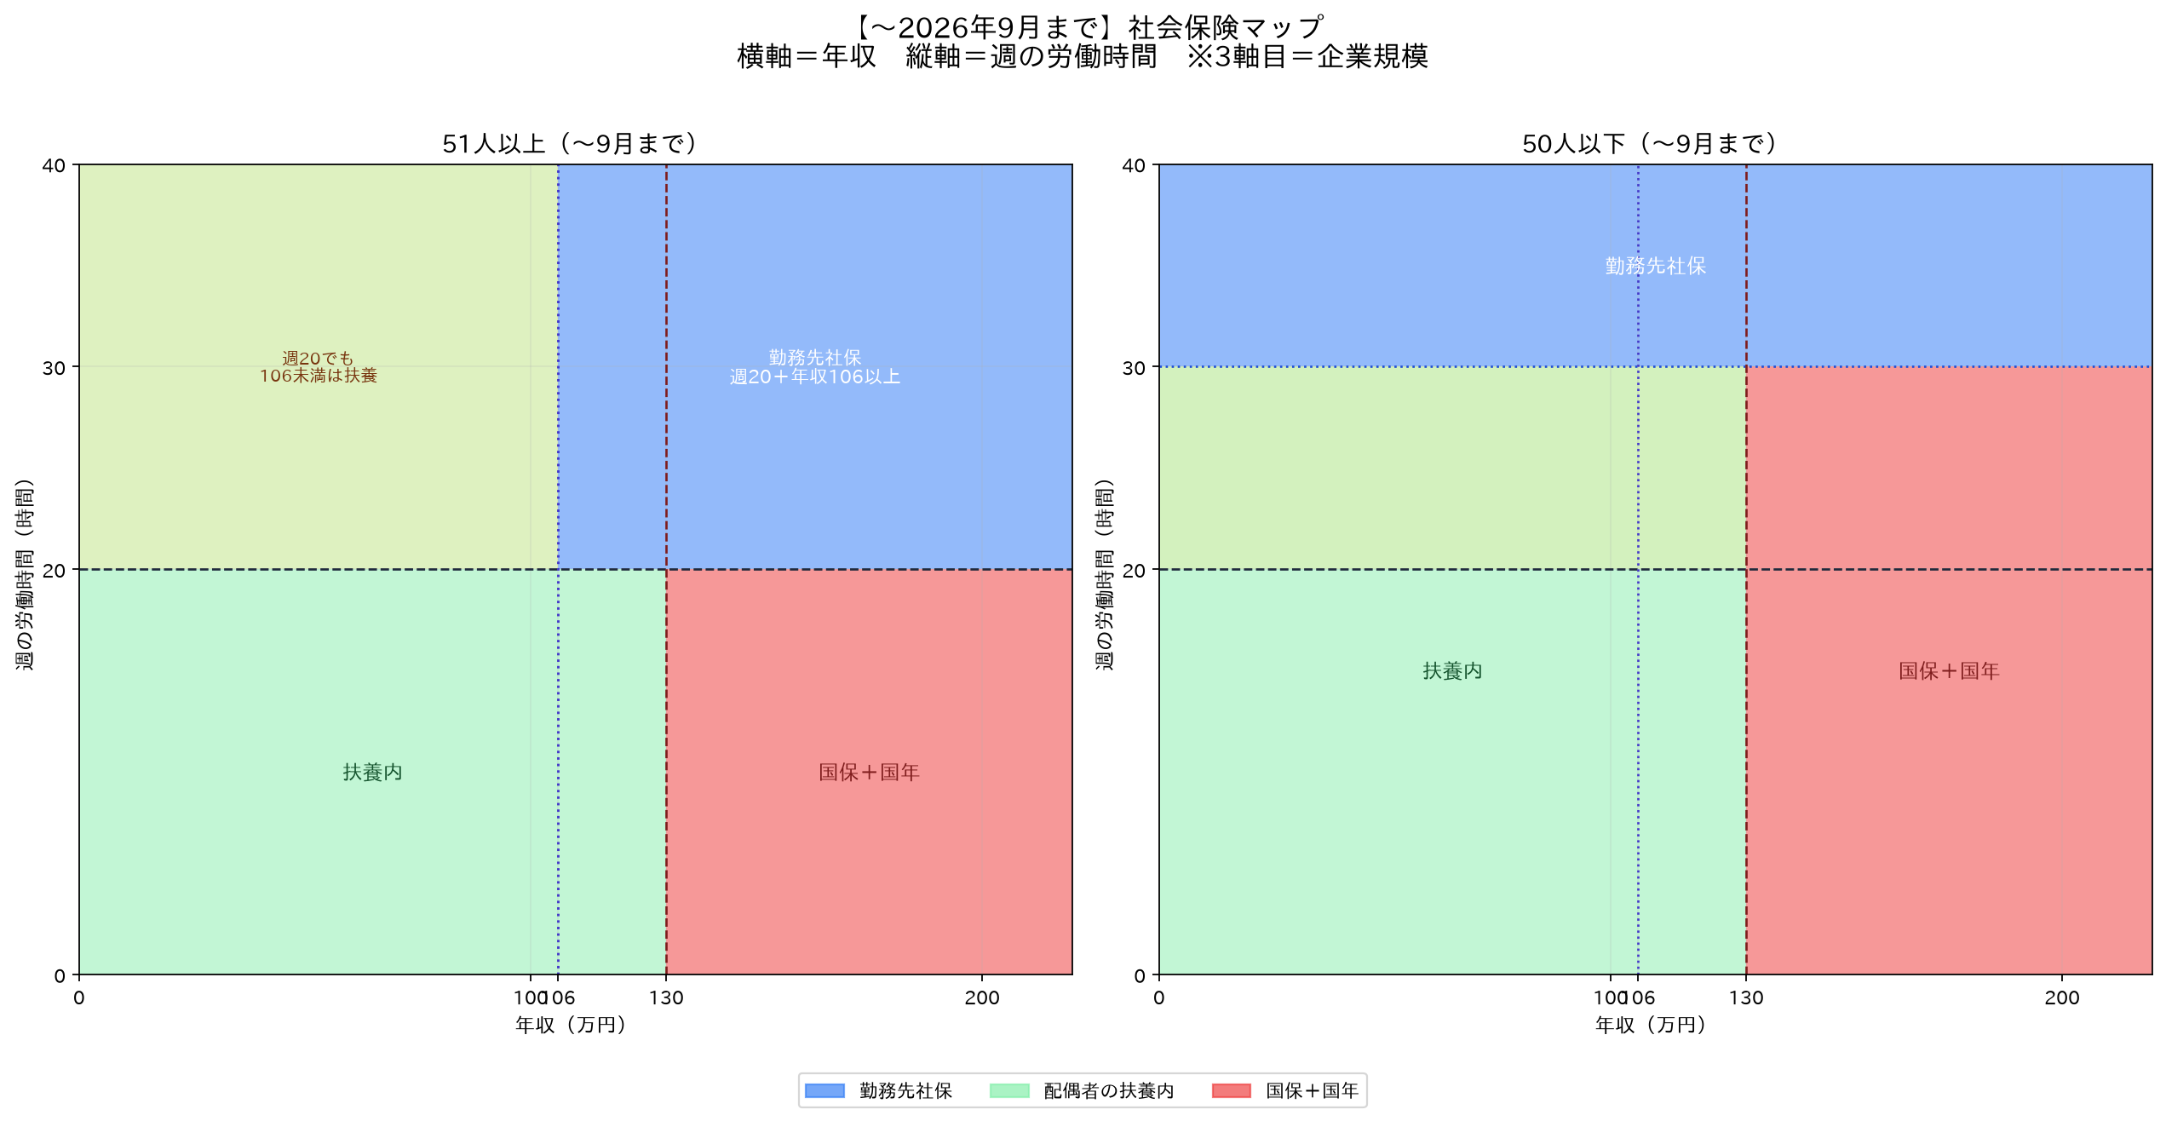
〜2026年9月：51人以上 vs 50人以下
Notes:
改正前ロジックでの比較

Slide 29
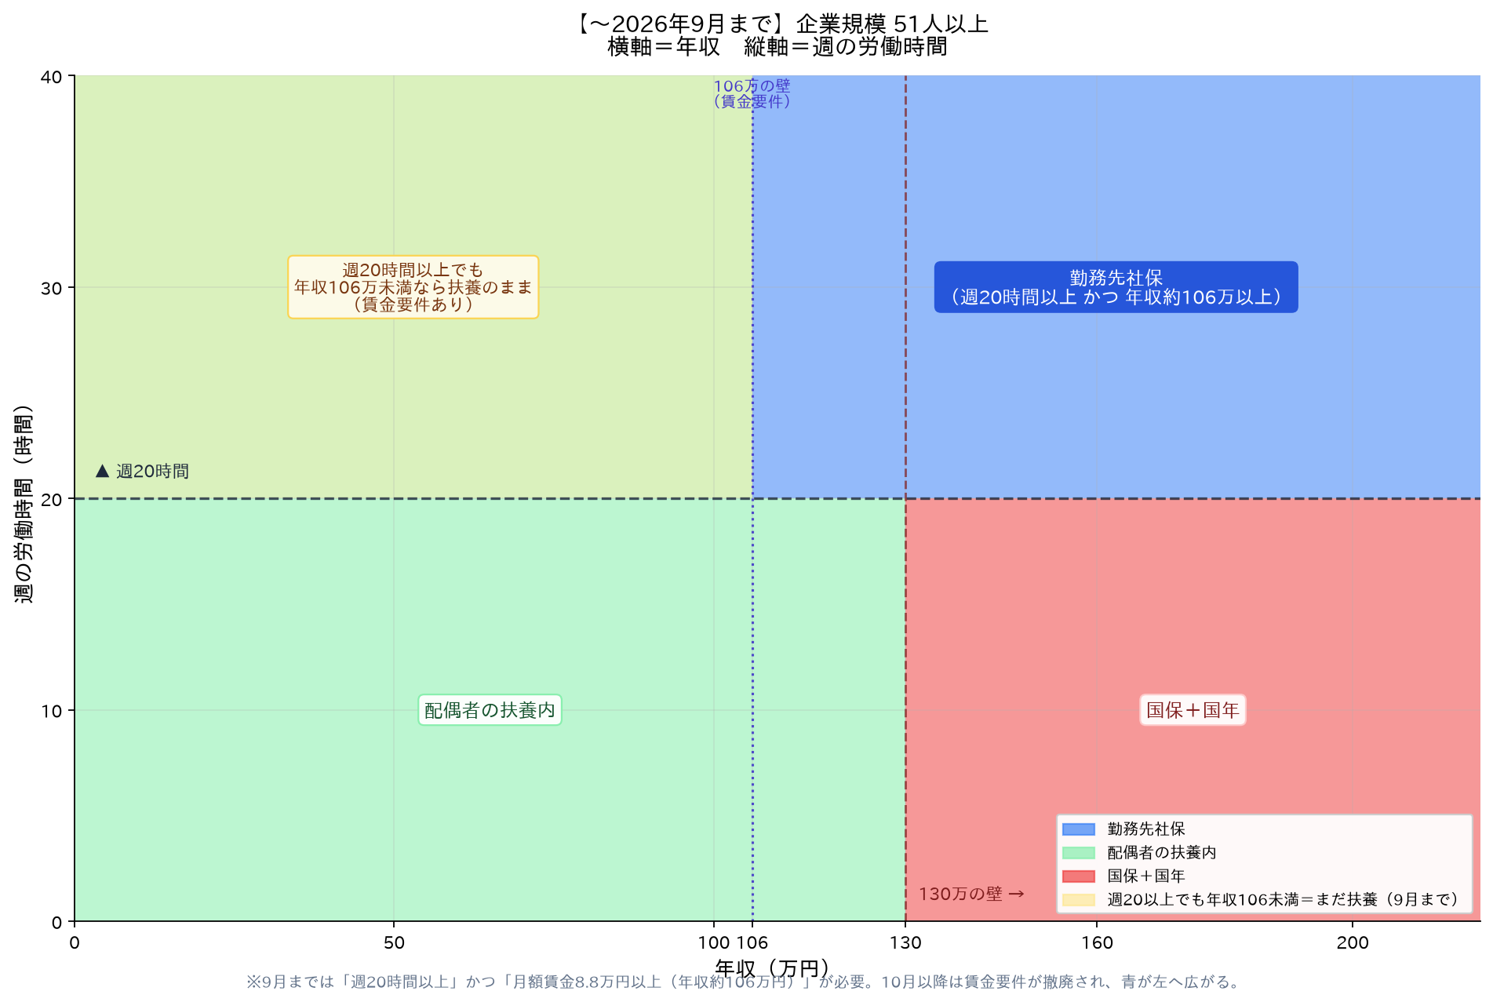
〜2026年9月：51人以上
Notes:
106万・130万の崖（改正前）

Slide 30
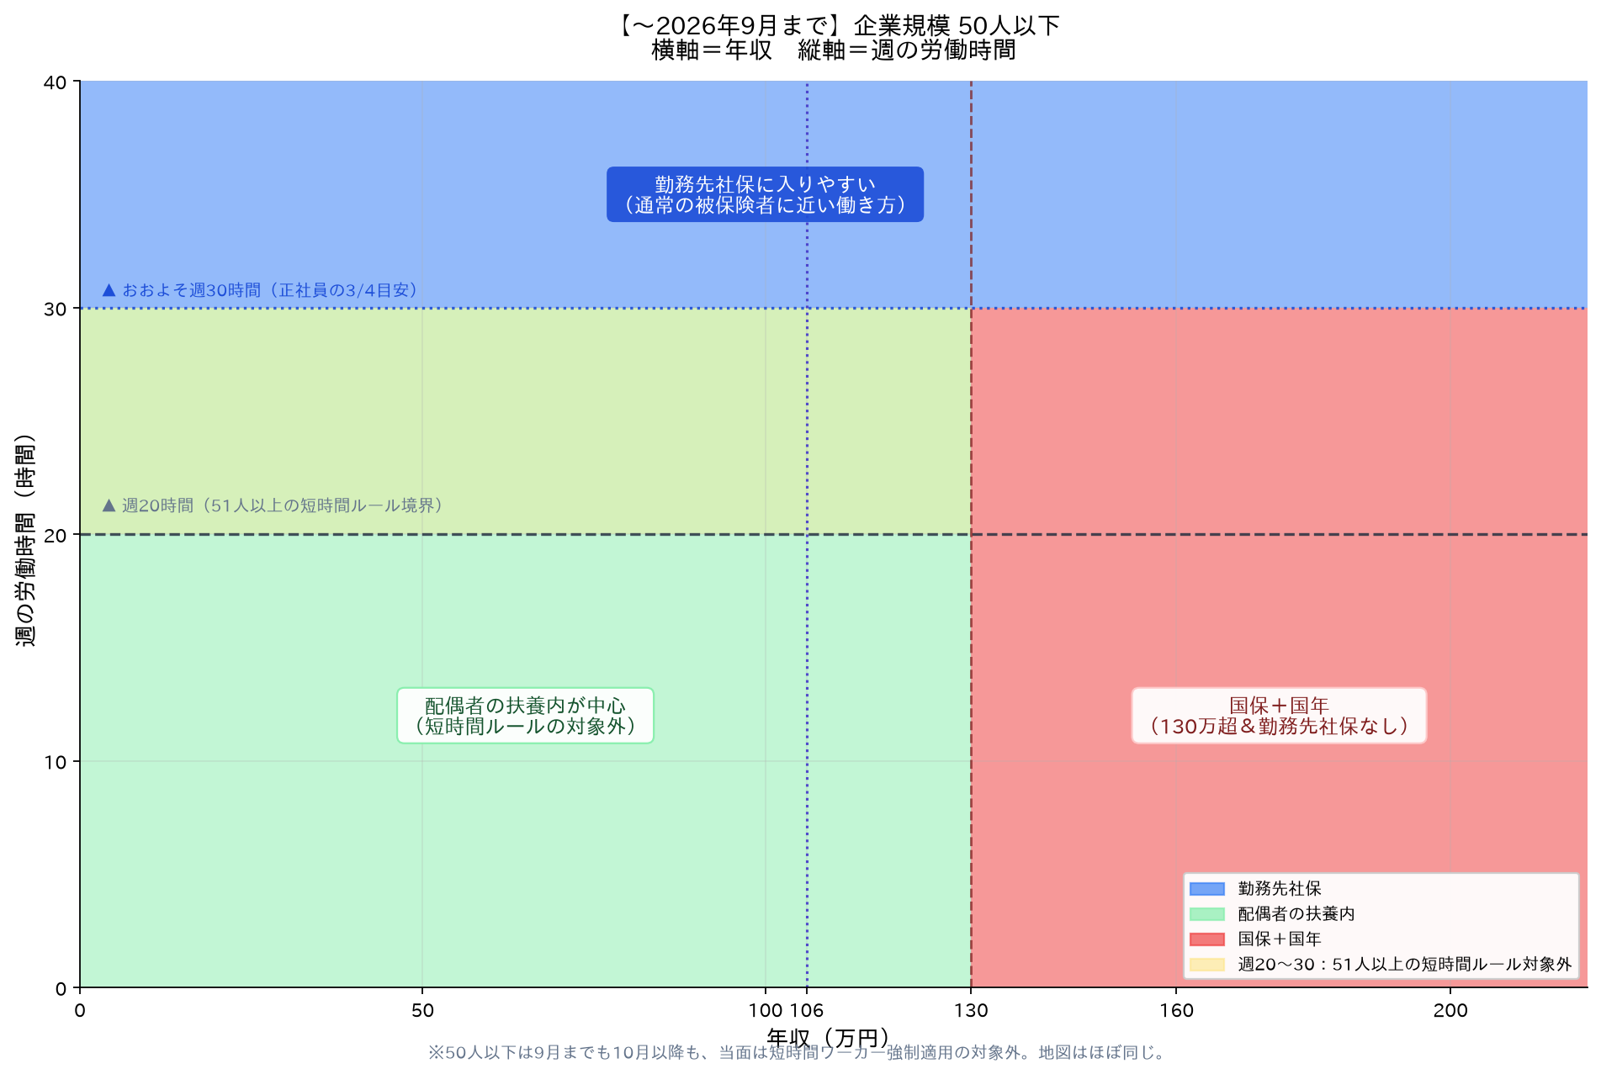
〜2026年9月：50人以下
Notes:
短時間ルール対象外・おおよそ週30時間から

Slide 31
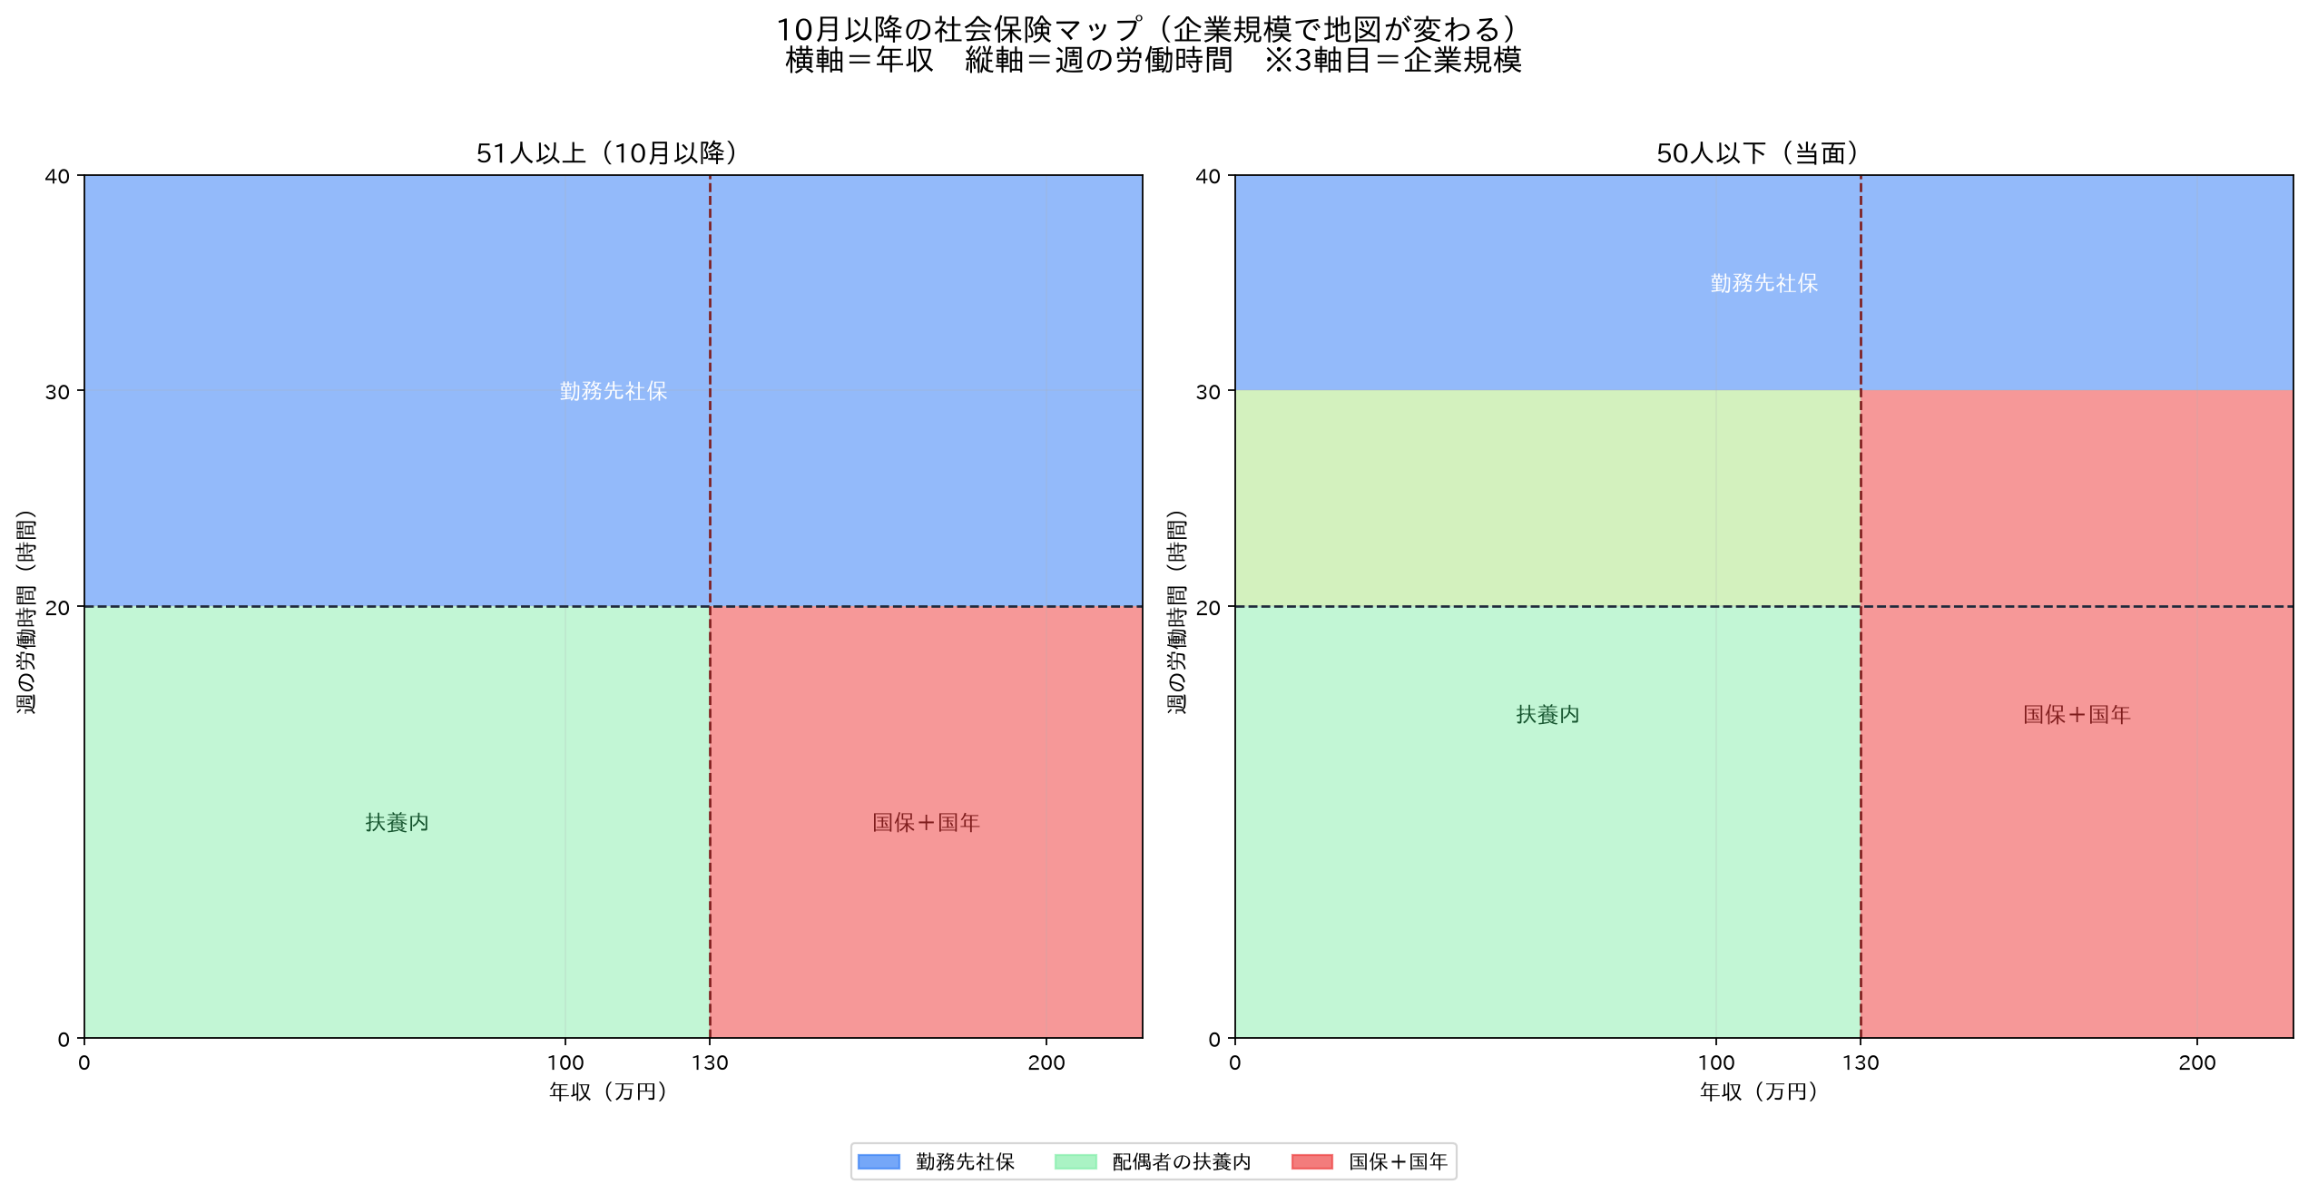
2026年10月以降：51人以上 vs 50人以下
Notes:
10月以降の社保マップ比較

Slide 32
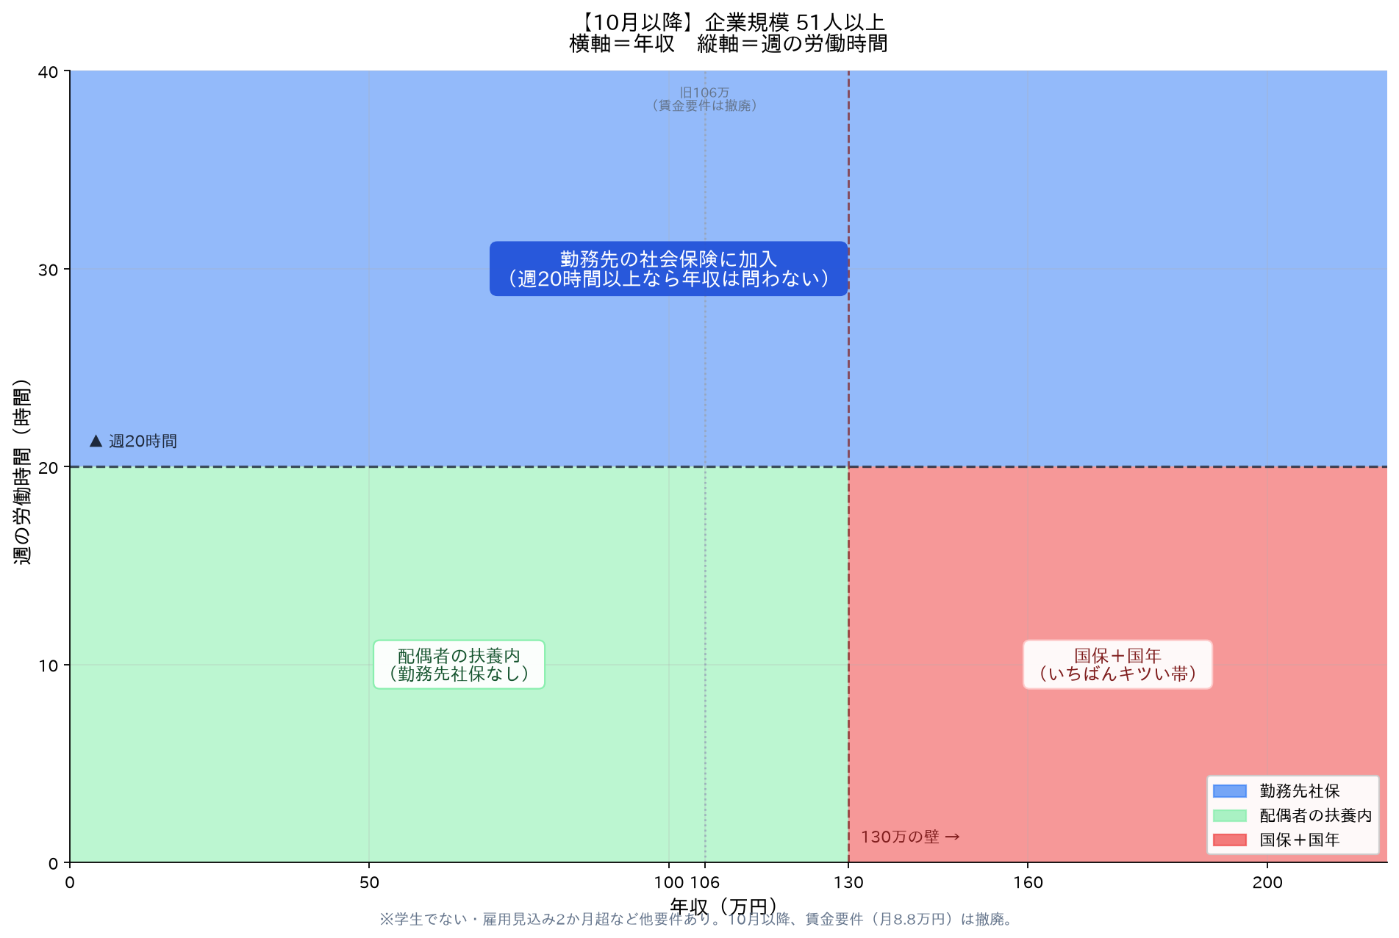
2026年10月以降：51人以上
Notes:
週20時間以上→勤務先社保

Slide 33
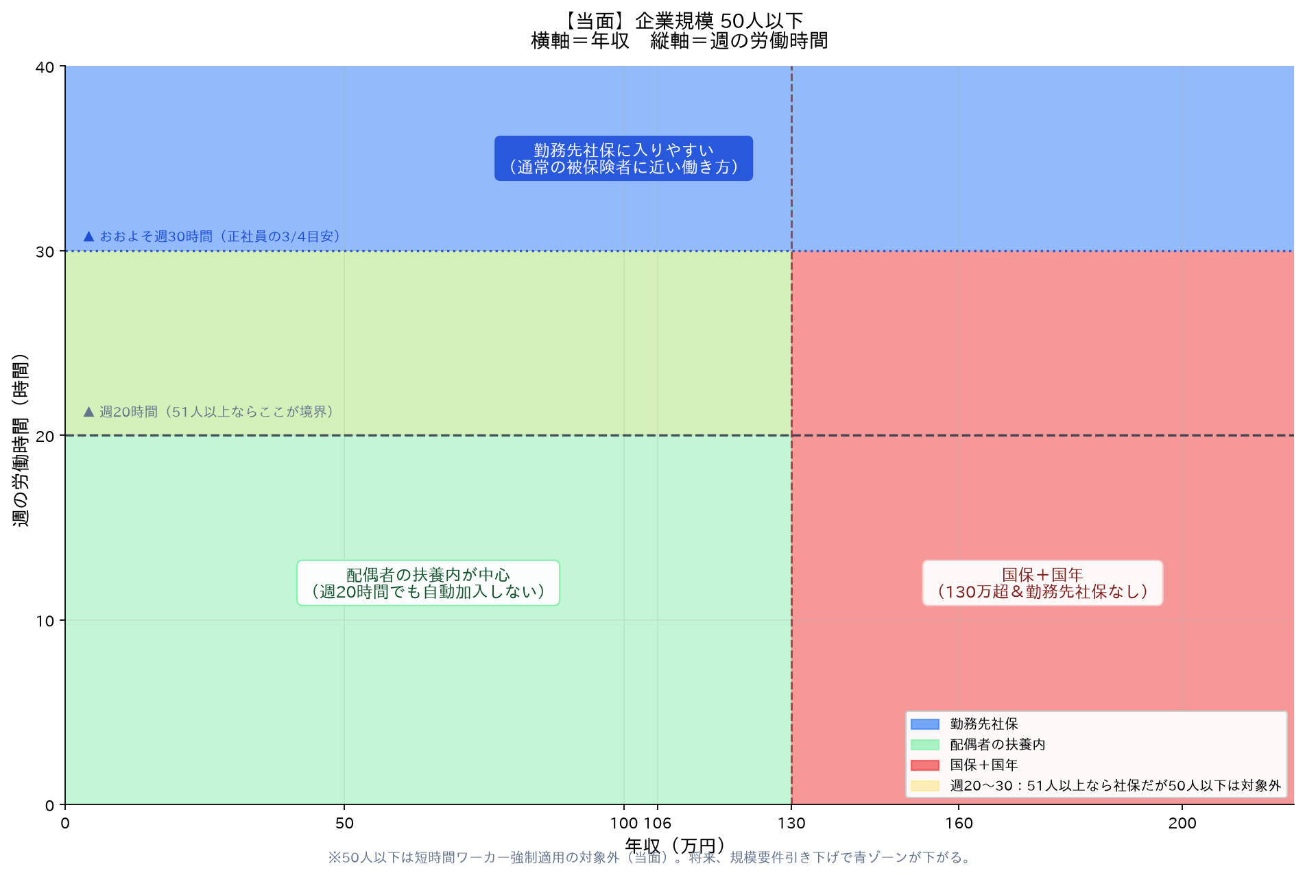
2026年10月以降：50人以下
Notes:
当面は週30時間（3/4）が目安

Slide 34
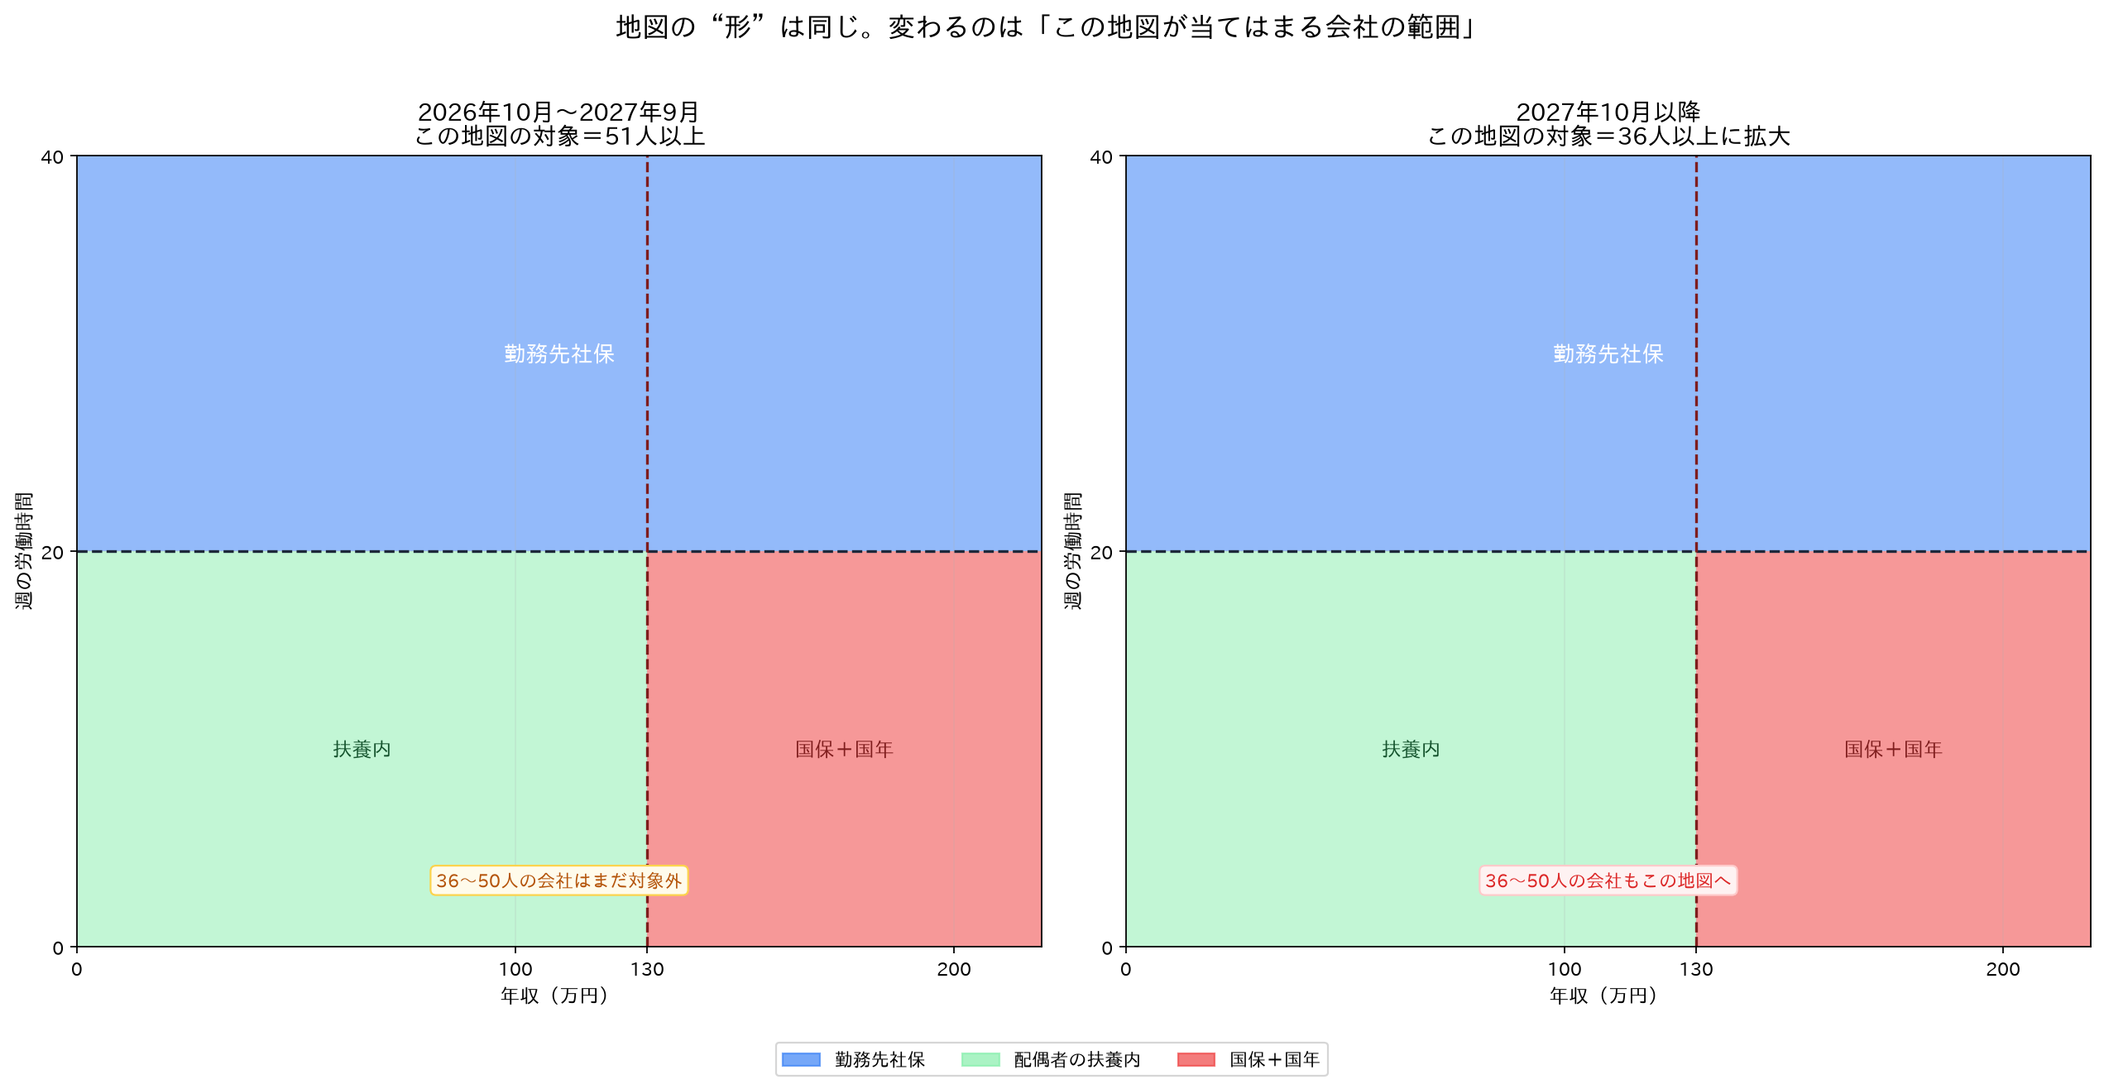
地図の形は同じ・対象範囲だけ拡大（★重要）
Notes:
2027年10月〜36人以上も週20時間ルールへ

Slide 35
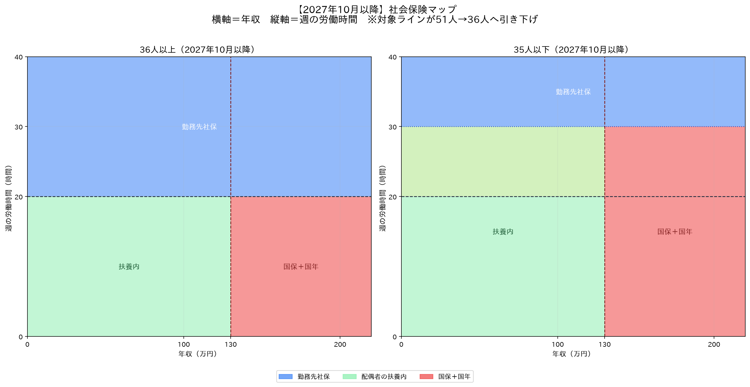
2027年10月以降：36人以上 vs 35人以下
Notes:
対象企業の範囲が広がるだけ

Slide 36

2027年10月以降：36人以上
Notes:
51人未満でも週20時間で勤務先社保

Slide 37
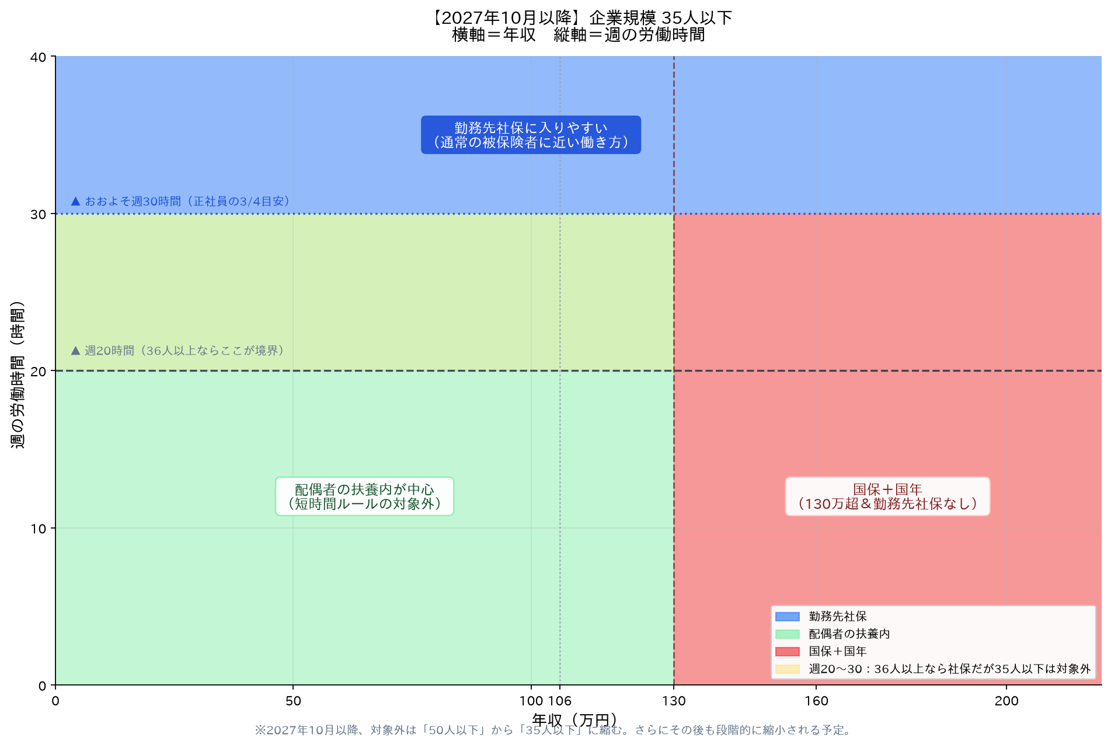
2027年10月以降：35人以下
Notes:
35人以下は当面対象外（50人以下と同様）

Slide 38
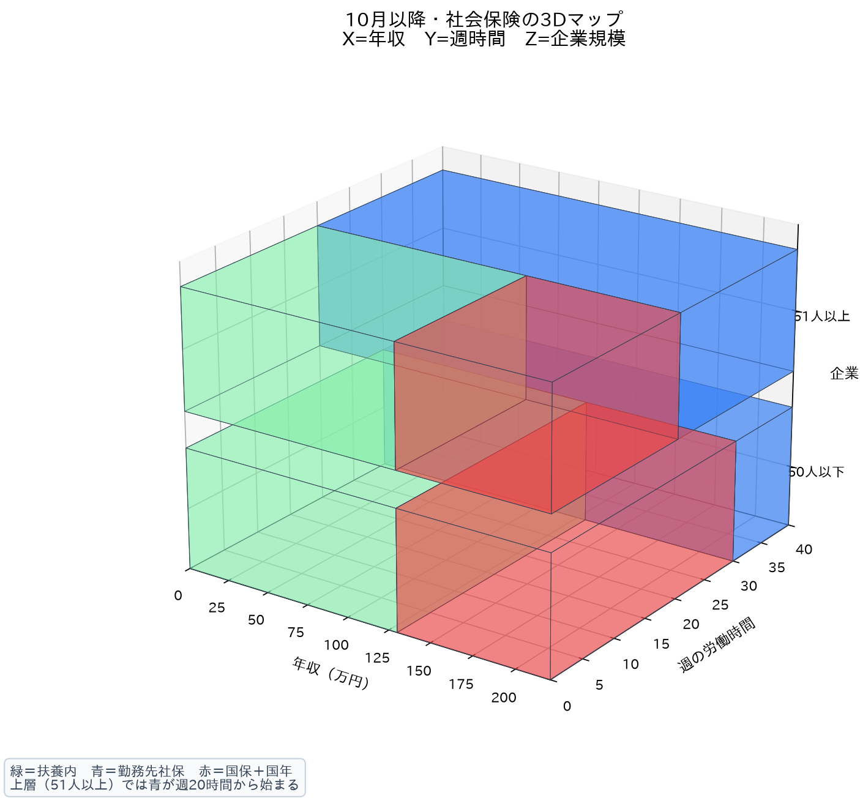
社保マップ3D版（2026年10月以降）
Notes:
年収×勤務時間×ゾーンの立体イメージ

Slide 39
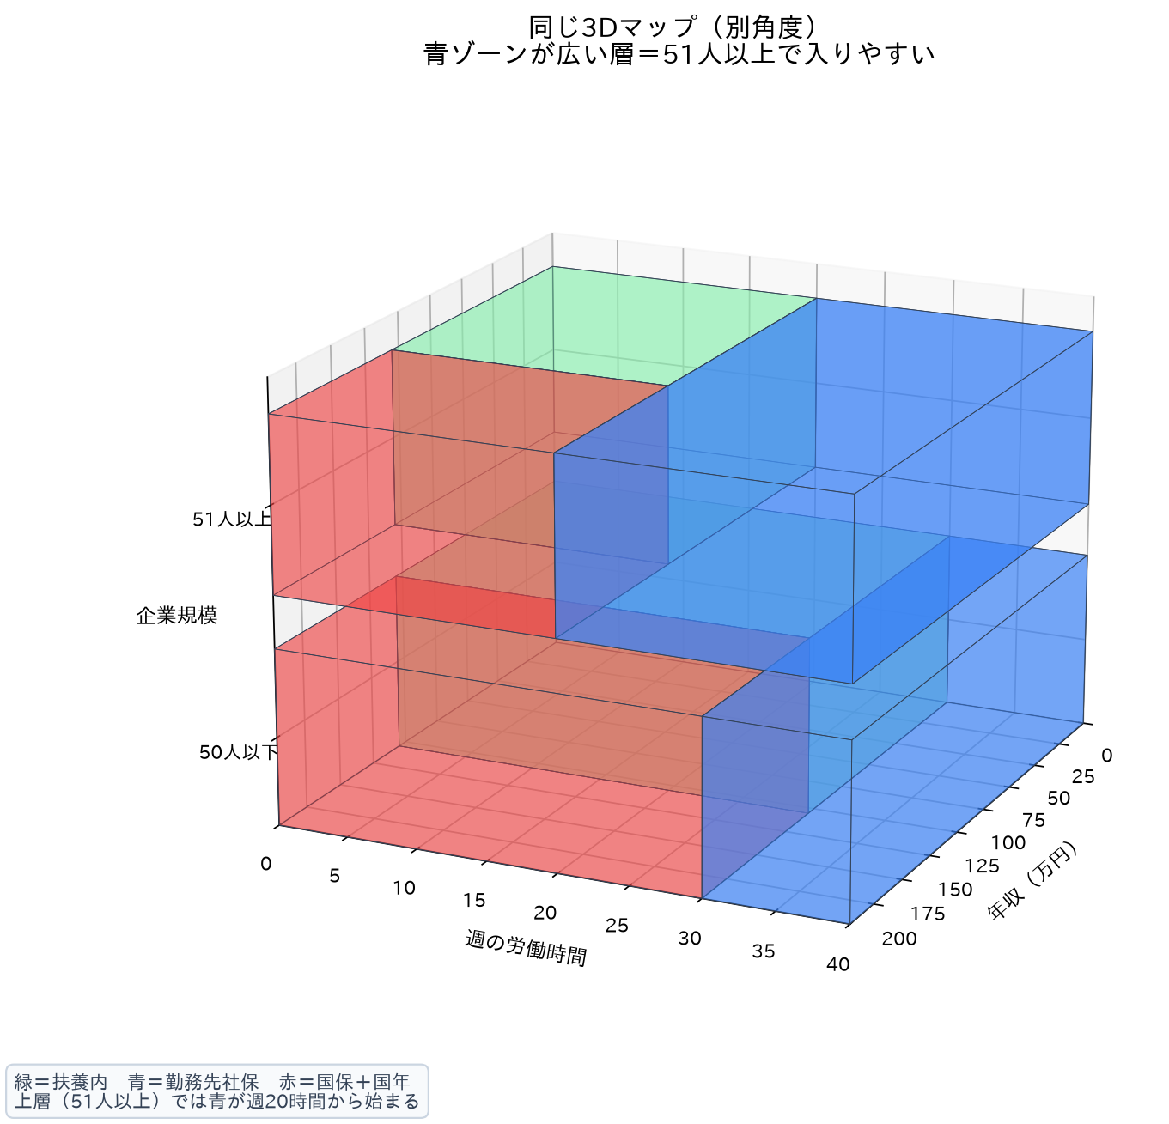
社保マップ3D版（別アングル）
Notes:
3Dマップ・別視点

Slide 40
まとめ：長く働ける自分をつくる
ルールは変わっても、見る柱は少数（社保・扶養・国保国年）
「働き損」を恐れすぎず、ご主人も損しながら稼いでいる
ただし中途半端は危険 → 壁の手前か向こう側を選ぶ
実感ライン：106→176万、130→200万（年+70万≒月+6万）
目的は税・社保を安くすることではなく、生涯収入・年金を守ること

